Slide 1


算法理论与鞅论基础知识及其在金融工程领域的应用
小组成员：
Notes:
鞅

Slide 2
1
算法理论
目录
2
鞅论基础知识
3
鞅论与定价模型

Slide 3

一、算法理论
Notes:
鞅

Slide 4
1
分解话题
2
目录
分解论文
3
算法理论在金融领域的应用
4
AI动作大揭密

Slide 5

01
Part One
分解话题

Slide 6

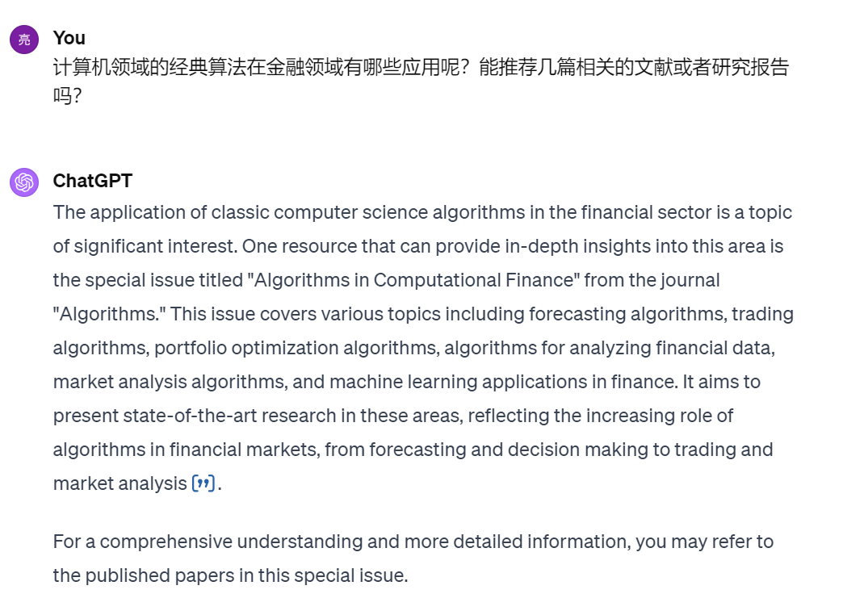
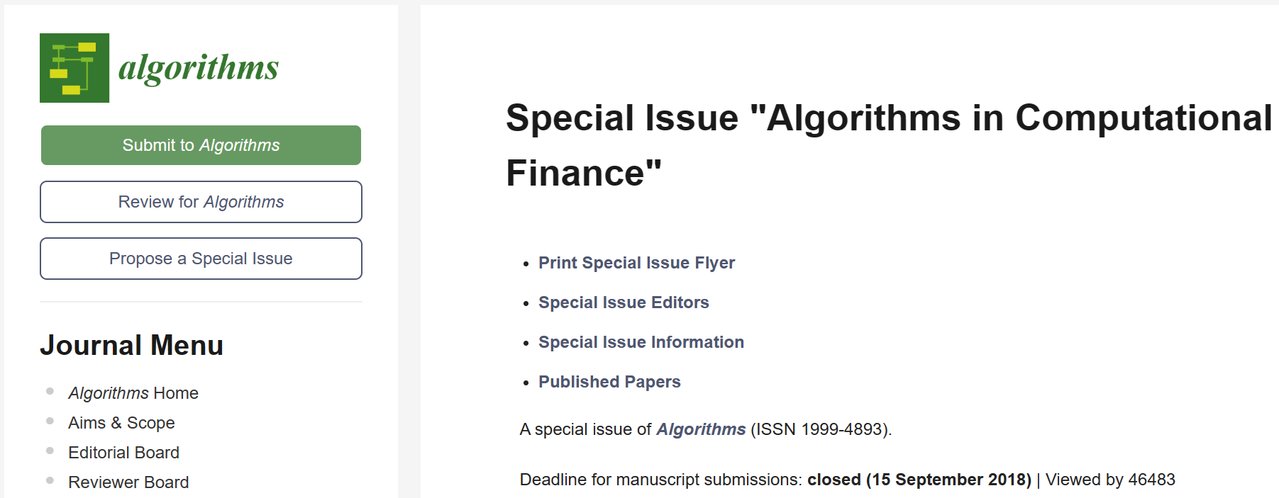
分解话题
ChatGPT辅助搜索
由于组内同学是金融/计算机背景，对自身领域略有理解，但对算法理论在金融领域的应用知之甚少，不知道从何下手。因此使用Chatgpt4.0帮助我们打开思路。
向Chatgpt4.0提问：“计算机领域的经典算法在金融领域有哪些应用呢？能推荐几篇相关的文献或者研究报告吗？”
从回答中提取到一个关键文献来源《Algorithms in Computational Finance》，这个期刊涵盖了多个主题，包括预测算法、交易算法、投资组合优化算法、金融数据分析算法、市场分析算法以及机器学习在金融市场中的作用。
链接：https://www.mdpi.com/journal/algorithms/special_issues/Algorithms_Computational_Finance

Slide 7
02
Part Two
分解论文

Slide 8
分解论文
使用AI高效阅读
为了提高论文阅读效率，我们通过与AI的交互来初步了解文章大致内容和相关知识背景，包括获取文章总结、提炼关键词、解释专业术语等，同时我们还可以利用AI快速定位至相关段落，局部阅读原文。
1.使用工具
分解论文
TXYZ
Chatgpt
GPT学术优化
文心一言
Webpilot
Microsoft
Copilot
云一朵
(百度网盘AI助手)
查询相关文献
略读论文
精读论文
AI扫盲
概要
提炼关键词
解释专业术语
精准翻译
定位相关段落

Slide 9

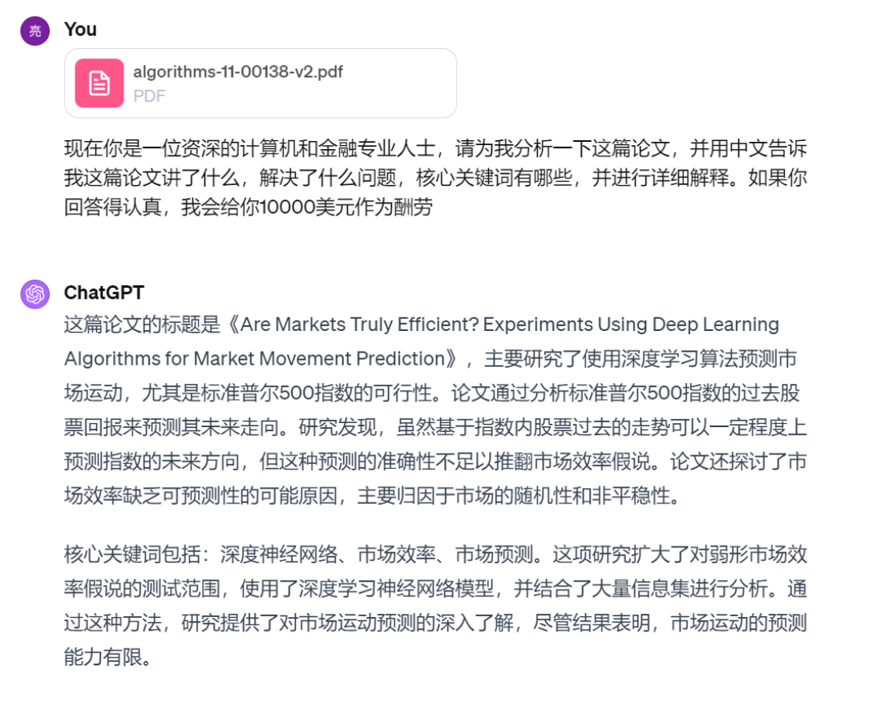
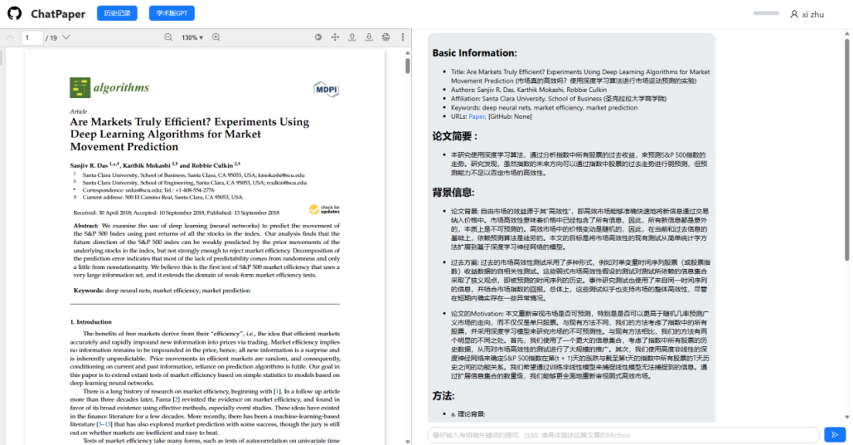
分解论文
使用AI高效阅读
2.分解过程
①运用AI来对整篇文章进行梳理，提炼文章的关键词和专业术语，并让其解释专业术语的含义，帮助我们建立一个对论文整体的理解。

Slide 10
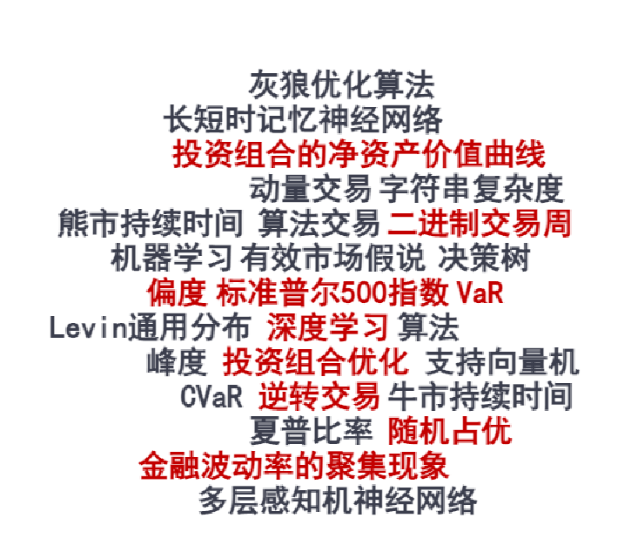
分解论文
使用AI高效阅读
2.分解过程
②让AI解释其中的专业术语。
经过步骤①我们提取出了若干关键词，这些关键词对于理解论文有重要作用。

Slide 11
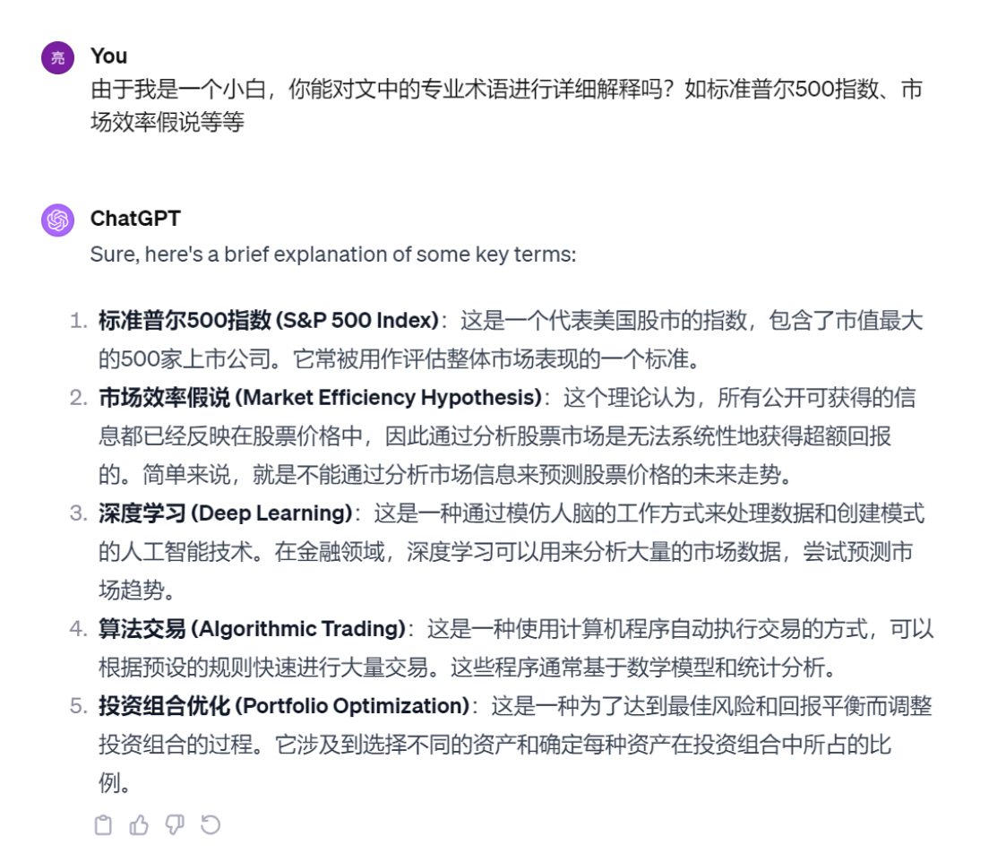



分解论文
使用AI高效阅读
2.分解过程
通过与AI的交互，我们首先对这些关键词有了大致的理解，建立了相关的知识背景。结合文章总结和关键词，我们有了对这篇文章的整体理解。
当AI对关键词的解释不够清晰时，我们还可以让它定位到原文的表述。通过局部阅读原文，我们可以对这些关键词有一个更具体的理解。

Slide 12
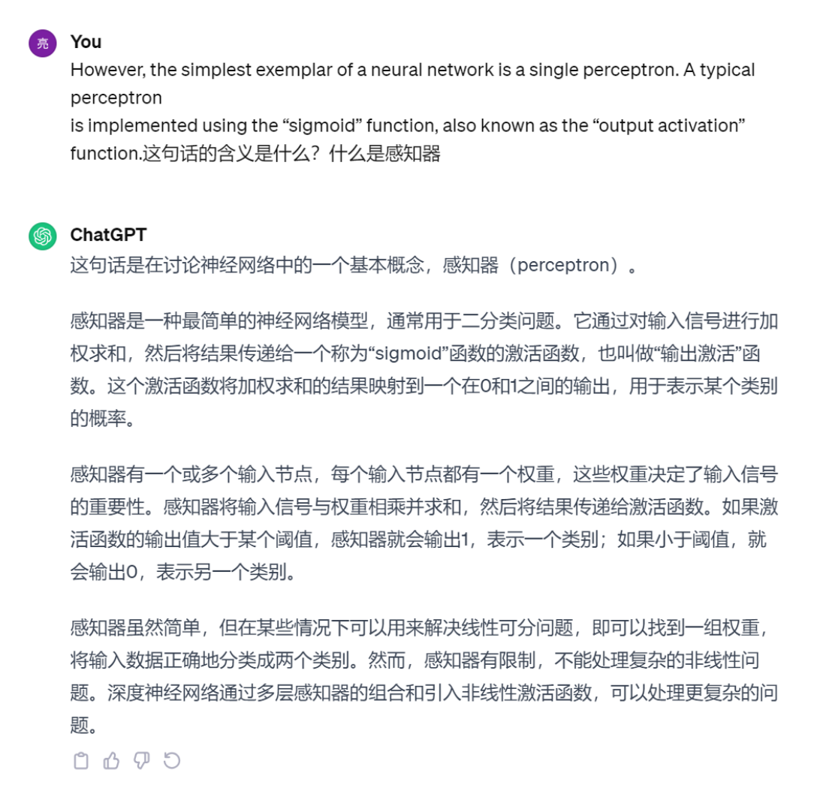
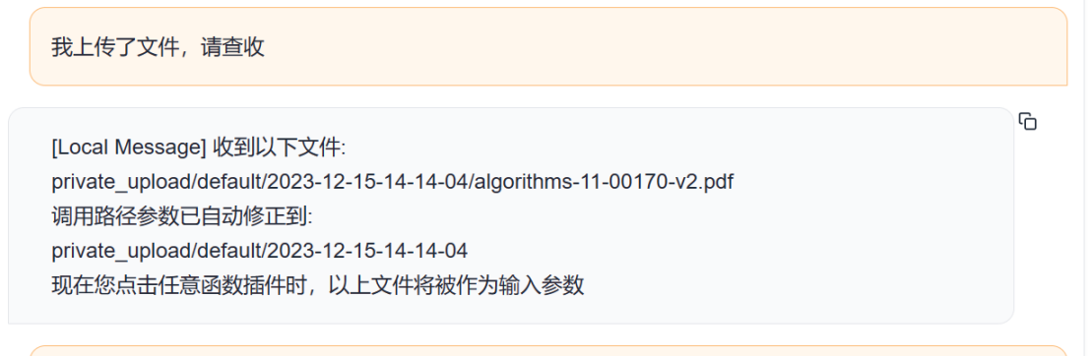
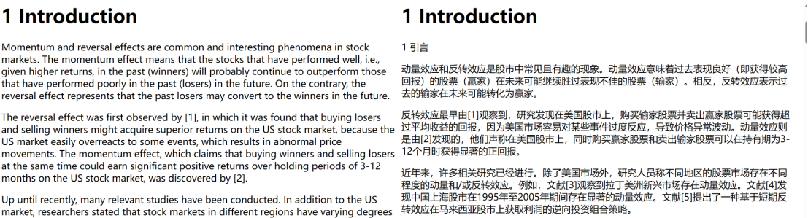
分解论文
使用AI高效阅读
3.精读论文
利用GPT 学术优化(chatwithpaper.org)智能翻译文献，它对专业术语的翻译效果要显著好于其他翻译软件。
在精读中依旧借助AI来扫盲

Slide 13
03
Part Three
算法理论在金融领域的应用

Slide 14
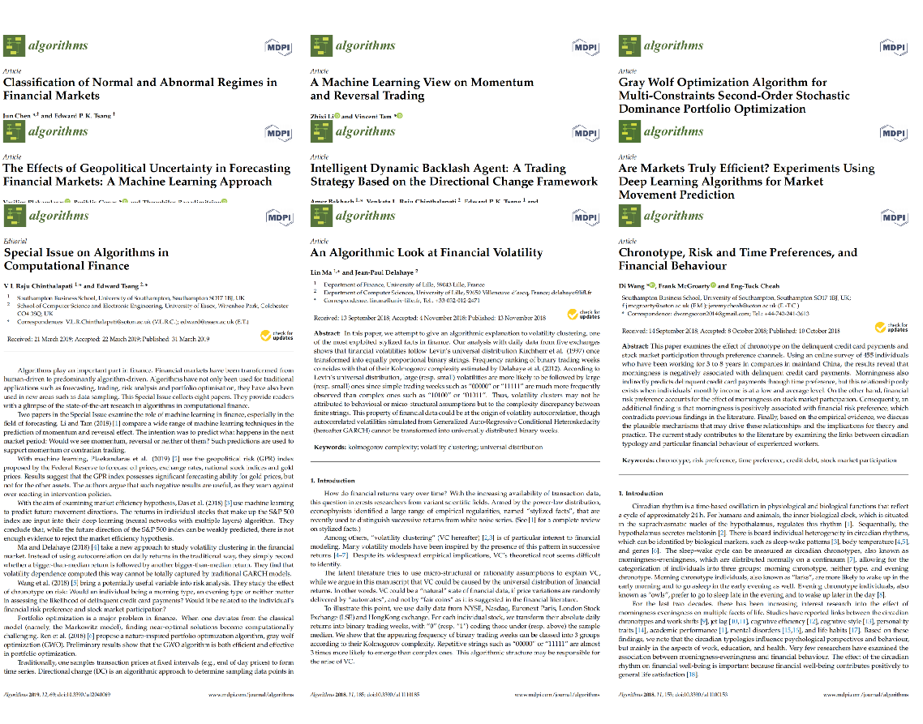
算法理论在金融领域的应用
在对论文有了整体了解的基础上，精度论文的难度显著减小。通过精度论文，我们厘清了多种算法在金融领域的应用。汇总如下。
金融波动率
算法视角
方向变化
金融市场制度
机器学习
地缘政治不确定性
研究主题
金融市场预测
机器学习
二阶随机占优
投资组合优化
多约束
灰狼优化算法
有效市场假说
深度学习算法
市场走势预测
动量交易和反转交易
机器学习
交易策略
智能动态反弹代理

Slide 15
算法理论在金融领域的应用
1.An Algorithmic Look at Financial Volatility 对金融波动率的一种算法研究
我们以这篇文章为例具体演示上述使用AI分解论文的方法，之后的文章介绍中不再赘述。
利用ChatPaper、
文心一言解释关键词
利用ChatPaper
翻译并精读论文
理解题目
利用ChatPaper
summary论文
1
2
3
4
论文关键词
论文整体理解
论文具体理解
题目关键词
1
2
3
4

Slide 16
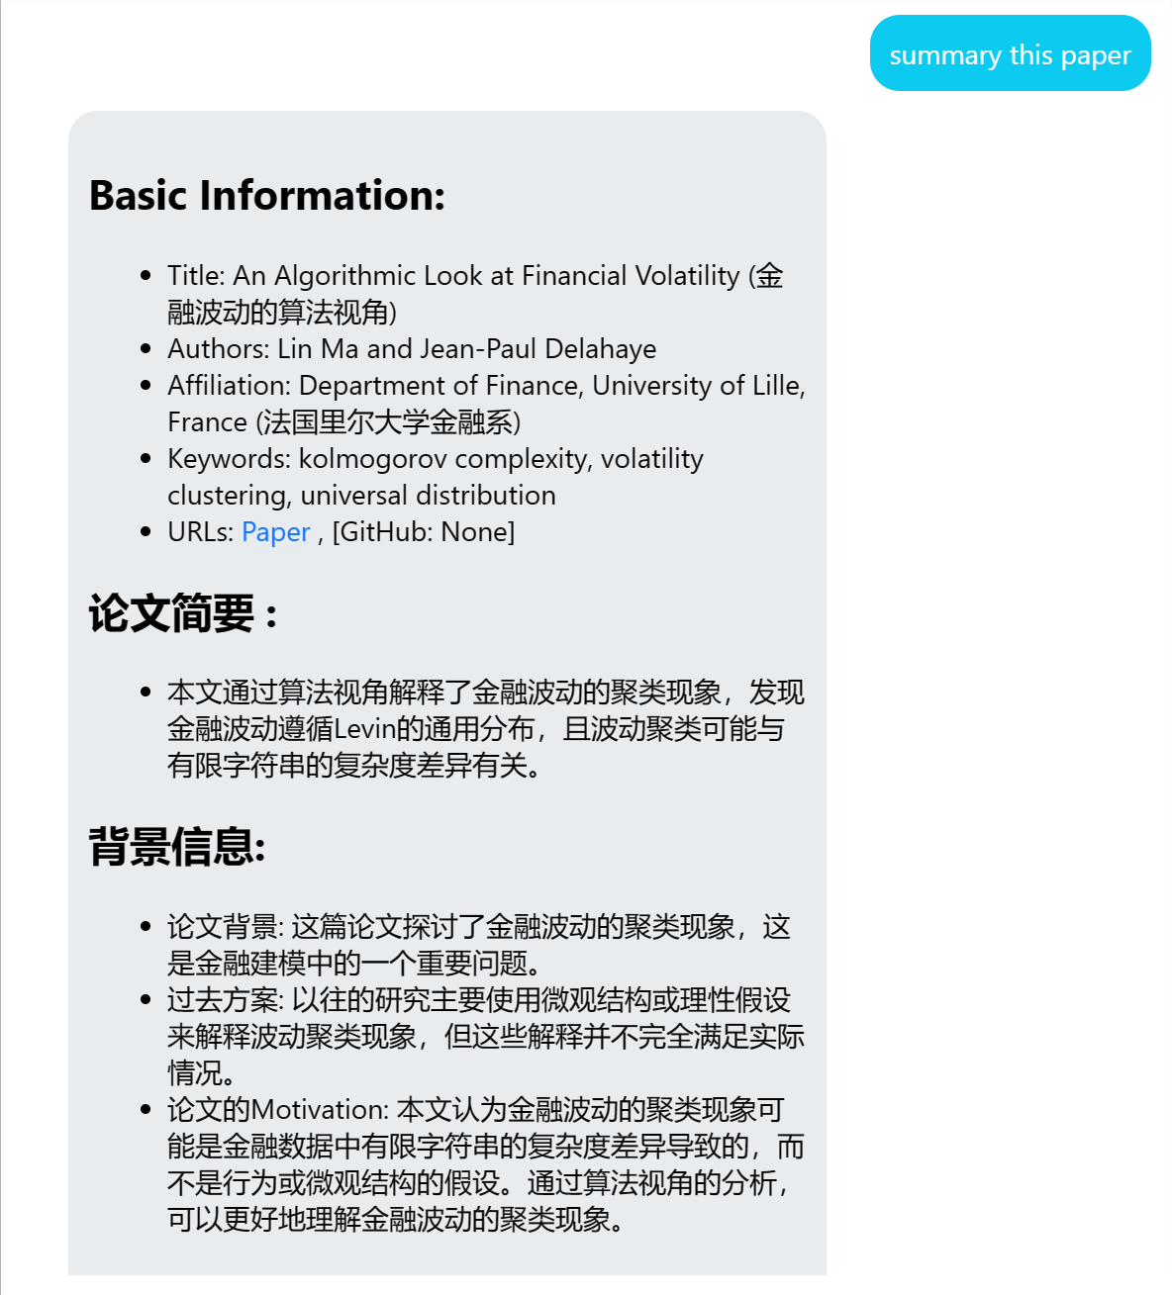
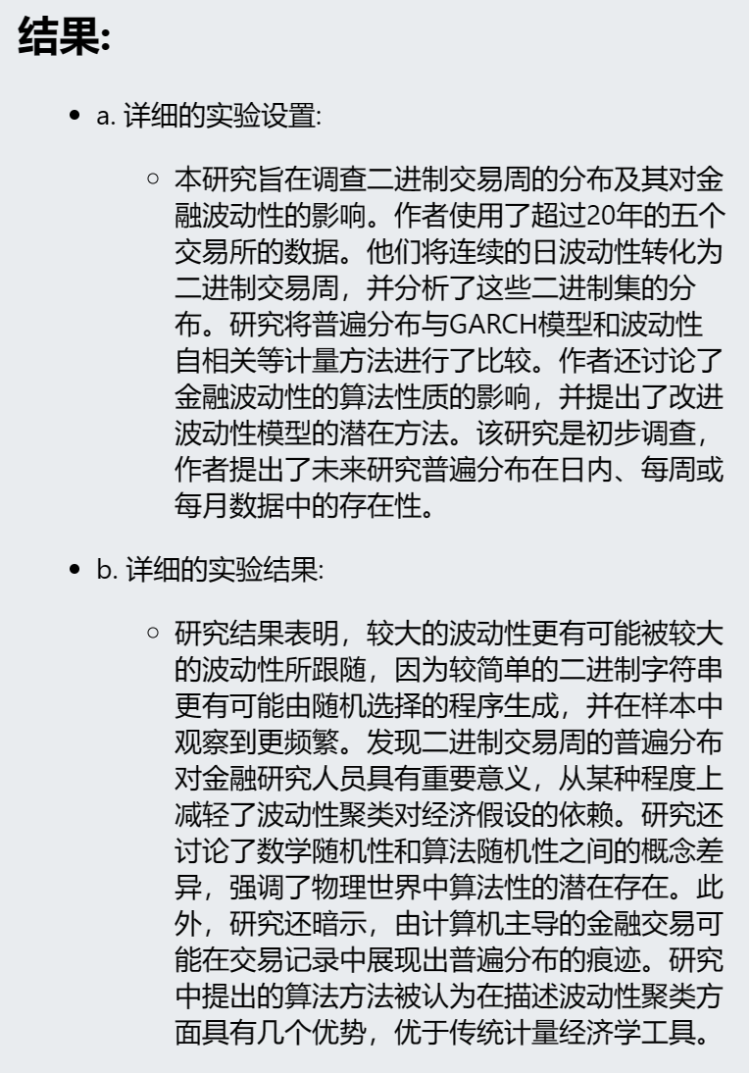
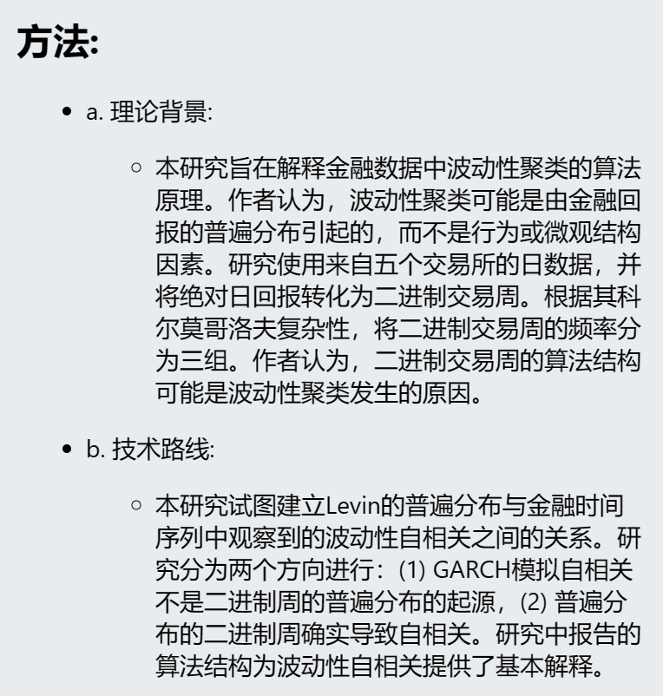
算法理论在金融领域的应用
1.An Algorithmic Look at Financial Volatility 对金融波动率的一种算法研究
①论文题目——对金融波动率的一种算法研究
提取关键词：金融波动率、算法
初步理解：怎么用算法来解释金融波动率
②利用ChatPaper summary论文
关键词：
金融波动率的聚集现象、算法、二进制交易周、Levin通用分布、字符串复杂度
数据来源：
5个交易所的超过20年的日度数据
关键处理步骤：
将连续的日波动率转化为二进制交易周
研究结论：
金融波动率聚集现象是因为较简单的二进制字符串更有可能由随机选择的程序生成，并在样本更频繁地被观察到。

Slide 17


算法理论在金融领域的应用
1.An Algorithmic Look at Financial Volatility 对金融波动率的一种算法研究
③利用ChatPaper、文心一言解释关键词
整体理解：
要从算法视角解释金融波动率的聚集现象（高波动率后更可能出现高波动率，低波动率后更可能出现低波动率）
利用5个交易所的超过20年的日度数据生成波动率
将波动率转化成二进制交易周（5位的二进制序列）
利用Kolmogorov复杂度（生成字符串的最短程序的长度）衡量二进制交易周的复杂度
利用levin的通用分布（每个有限字符串都是随机选择的程序的输出，应当符合通用分布）解释金融波动率的聚集现象

Slide 18
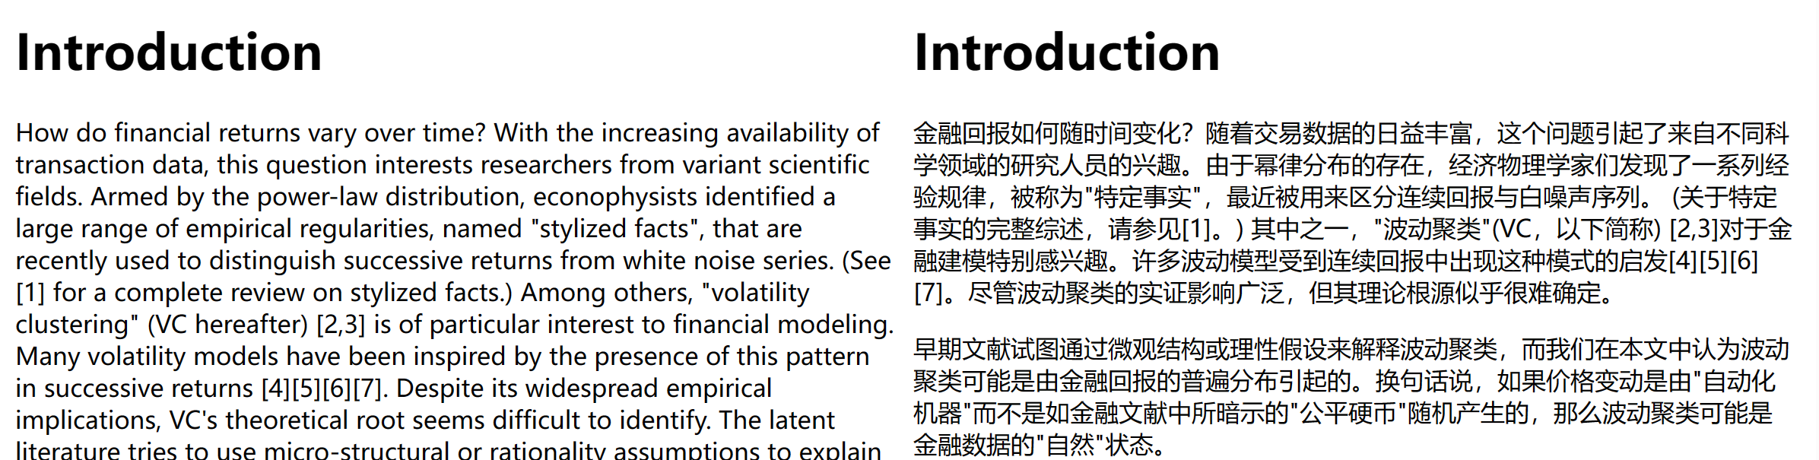
算法理论在金融领域的应用
1.An Algorithmic Look at Financial Volatility 对金融波动率的一种算法研究
④利用ChatPaper翻译论文并精读

Slide 19
算法理论在金融领域的应用
1.An Algorithmic Look at Financial Volatility 对金融波动率的一种算法研究
⑤论文呈现
研究目的：
以往通过微观结构或者行为假设来解释金融波动率的聚集现象，该论文从算法视角解释金融波动率的聚集现象，使其摆脱经济假设的束缚。
研究过程：
使用NYSE、Nasdaq、Euronext paris、LSE、HSE这5个交易所从1985年1月1日到2014年3月31日的日度对数收益率，计算得到连续的波动率。用二进制数来表示波动率——高于（低于）样本中位数的波动率记为“1”（“0”）——将一周的波动率转化成二进制交易周——5位的二进制字符串。
P(s)∝2-K(s)
Kolmogorov
复杂度
定义：假设s是由{0,1}中的数字组成的有限二进制字符串。它的Kolmogorov复杂度K(s)是生成(或打印)s的最短程序P的长度
Levin
的通用
分布
纯粹偶然生成s的概率和其Kolmogorov复杂度之间的联系
P(s)是观察到s的概率，K(s)是其Kolmogorov
复杂度
举例: 在假设s是随机的情况下，生成s的计算机程序应该逐个项重复s，它至少包含100个字符(s的长度)。因此，纯粹的偶然生成s的概率是2-100。而当接受简单的模式：“100个0”，只需要9个字符来描述，那么通过随机生成s的机会是2-9
P(s)被称为可枚举半测度类的半测度通用概率
描述:如果一个人收集了所有可能的计算机程序，然后在每个时间点上随机选择一个程序来生成一个二进制交易周，那么得到的样本应该遵循通用分布
结果: Kolmogorov复杂度越低，出现的概率应该更高

Slide 20
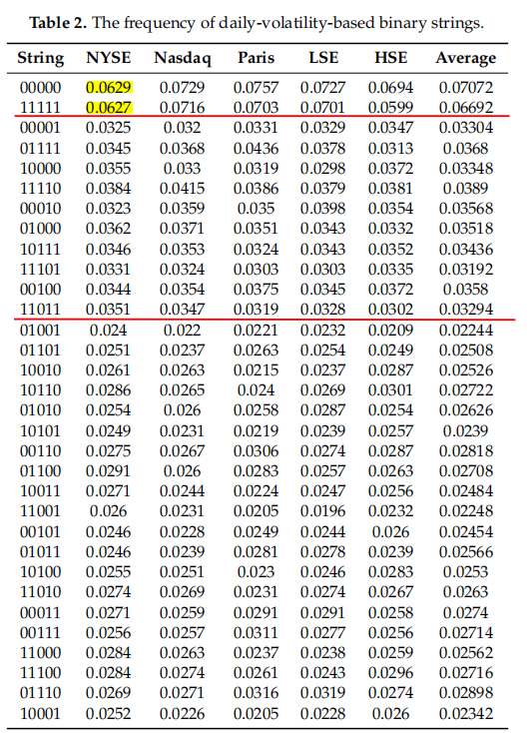
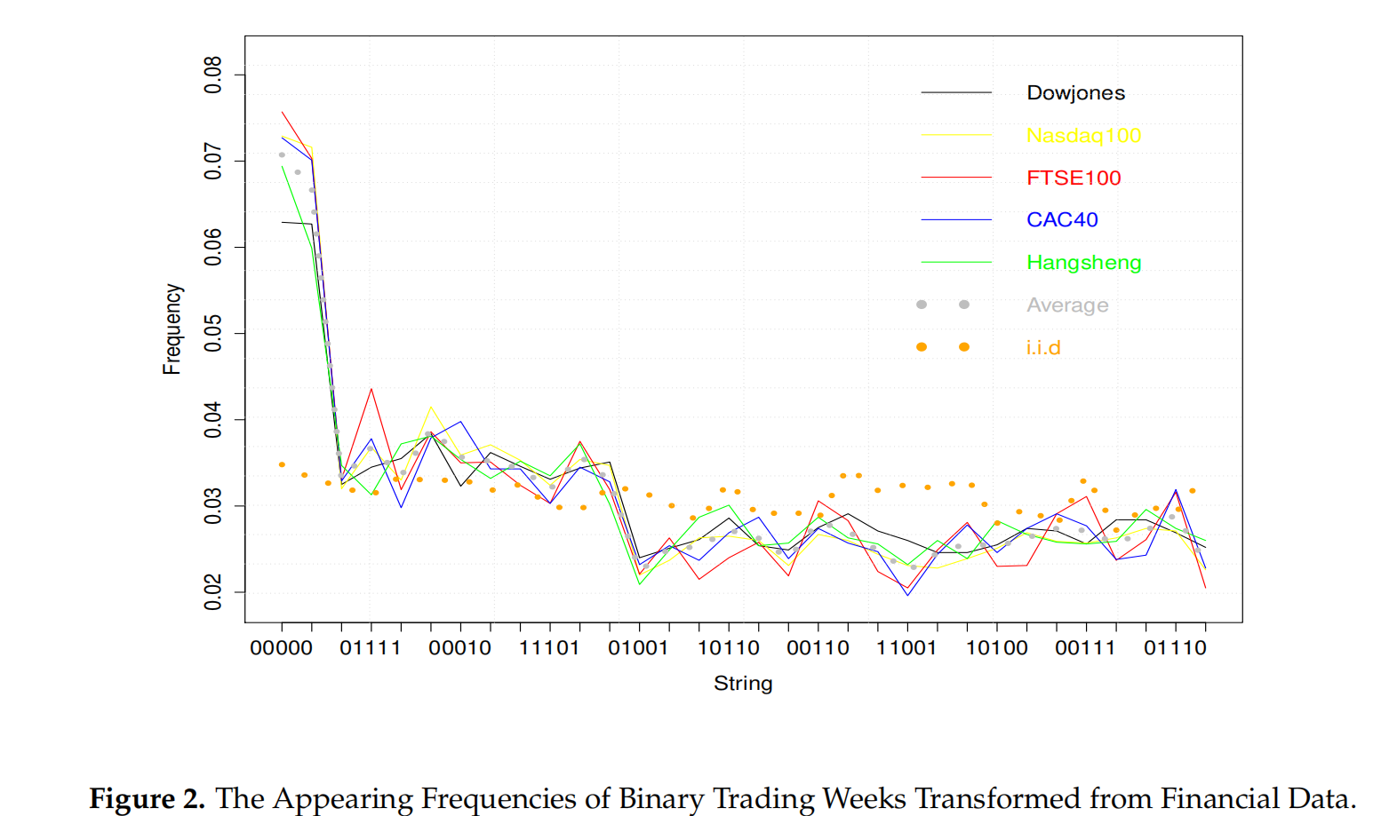
算法理论在金融领域的应用
1.An Algorithmic Look at Financial Volatility 对金融波动率的一种算法研究
⑤论文呈现
研究过程：
按照Kolmogorov复杂度对二进制交易周进行升序排列，如表2：String列从上至下字符串复杂度递增，2至6列是该二进制交易周在各交易所总体二进制交易周中出现的频率，Average是对2至6列的平均。根据Kolmogorov复杂度将二进制交易周分为三个类别： ① "00000"和"11111"，是最简单的5位字符串；②"00001"到"11011"；③“01001”到“10001”，是最复杂的5位二进制串。从图2可以看出Kolmogorov复杂度越低的二进制交易周出现的频率越高，这即是符合Levin的通用分布的。

Slide 21
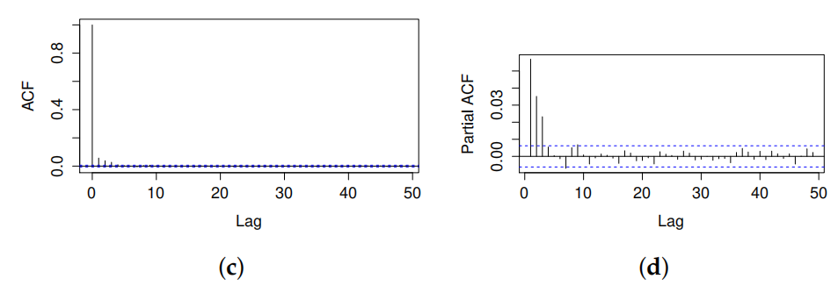
算法理论在金融领域的应用
1.An Algorithmic Look at Financial Volatility 对金融波动率的一种算法研究
⑤论文呈现
研究结论：
从算法视角，由于更简单的字符串更有可能由随机选择的程序生成，出现的概率会更大（例如，00000、11111），所以金融波动率更可能出现聚集现象（高波动率跟随高波动率，低波动率跟随低波动率）。
Levin分布体现的是算法随机性，这是数值样本的另一种“自然”状态。这个结果在一定程度上使金融波动率聚集性摆脱了经济假设的束缚。
结论验证：
根据通用分布，通过生成20000个二进制交易周，模拟了100000个交易日的波动率序列，检测出了自相关性。说明二进制周的通用分布可以解释计量经济学工具所报告的波动率自相关。
与以往用于解释金融波动率聚集现象的GARCH模型的不同：
GARCH模型纳入了滞后数据对当前数据的影响，解释金融波动率的聚集现象。在GARCH模型中，“0110”和“1001”对当前波动性的影响不可能相同。而根据Levin的通用分布，它们具有完全相同的结构（因为“0110”是“1001”的逆）因此具有相同的影响。

Slide 22
算法理论在金融领域的应用
2.Are Markets Truly Efficient? Experiments Using Deep Learning Algorithms for Market Movement Prediction 使用深度学习算法预测市场运动，检验市场效率假说的合理性
①从目录中提取关键词，进行解释说明
神经网络、反向传播、市场效率假说
②分析摘要内容
我们研究了使用深度学习（神经网络）来预测S&P 500指数的走势，使用了该指数中所有股票的过去收益率数据。我们的分析发现，S&P 500指数的未来走势可以通过该指数中底层股票的过去走势来进行弱预测，但不足以否定市场效率。对预测误差的分解表明，大部分无法预测性来自随机性，只有少量来自非平稳性。我们认为这是首次使用非常庞大的信息集来测试S&P 500市场效率，并扩展了弱式市场效率测试的领域。
③分析文章背景，了解论文解决的问题和意义
自由市场具有高效性，通过交易准确、快速地将新信息注入价格之中，这就意味着在高效市场中价格已经包含了所有的信息，任何新信息都是无法预测的。因此在这种理论的视角下，基于当前和过去的信息并依赖预测算法来预测市场走势是没有意义的。
本文的目标是将市场效率的测试方法从简单的统计学方法扩展到基于深度学习神经网络的模型。通过计算机中的算法来尝试解决金融问题。

Slide 23
算法理论在金融领域的应用
2.Are Markets Truly Efficient? Experiments Using Deep Learning Algorithms for Market Movement Prediction 使用深度学习算法预测市场运动，检验市场效率假说的合理性
④相关研究
关于市场效率的测试有多种：
1）对单变量时间序列股票（或股票指数）回报数据的自相关检验
2）时间研究测试，使用来自相同时间序列的信息，并辅以市场指数的汇报数据。
这些测试似乎支持市场的整体效率。
而本次研究中将重新审视市场是否可预测，特别是是否能够以更高于随机概率地预测广泛市场的走势，而非单一股票。和以上两种研究不同的是：
1）本研究采用指数中所有股票历史数据来评估S&P500指数每日走势的可预测性，而非弱式市场效率测试中的单一时间序列的历史收益数据
2）本研究采用高度非线性的深度神经网络来规定S&P500在(t+1)日的涨跌和截止到t日的指数中所有股票的T日历史数据之间的功能关系，而非常用的线性统计规范，如多元回归。
虽然在长期的经验下市场看似是具有随机性和不可预测性的，但这些经验都来自人类。人类完全不可能在大量库存数据中检测到预测模式，但是在机器智能的帮助下则是有可能的。

Slide 24
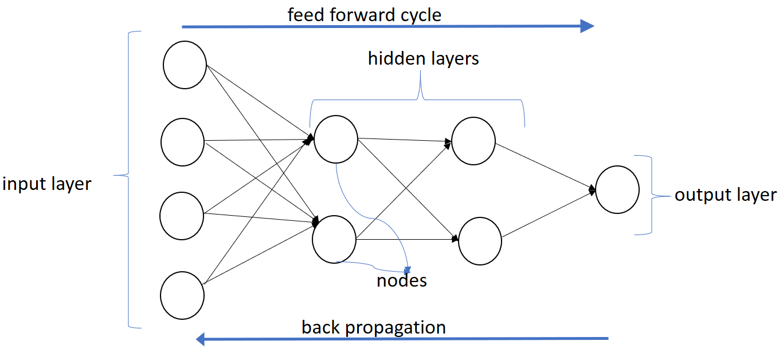
算法理论在金融领域的应用
2.Are Markets Truly Efficient? Experiments Using Deep Learning Algorithms for Market Movement Prediction 使用深度学习算法预测市场运动，检验市场效率假说的合理性
⑤神经网络概述
这是一个神经网络的基本例子，这个网络有四层，一个输入层、两个隐藏层、一个输出层。具有输入值的第一层被叫为输入层，具有函数值的中间层被叫为隐藏层，最后一个具有z值（输出值）的被叫为输出层。每个节点上的功能被叫为激活功能，论文中使用到的神经网络是一个全连通的前馈神经网络，每个输入层节点都连接到第一个隐藏层的每个节点，第一个隐藏层的每个节点都连接到后续的每个节点，以此类推，直到到达输出节点。
在本文中使用的激活函数是ReLu，即z(a) = max(0,a)。在算法中，将数据集（指数中所有股票的历史数据）作为输入层，输出函数在区间（0，1）中生成一个值，表示市场在预期内上涨的概率。

Slide 25
算法理论在金融领域的应用
2.Are Markets Truly Efficient? Experiments Using Deep Learning Algorithms for Market Movement Prediction 使用深度学习算法预测市场运动，检验市场效率假说的合理性
⑥实验部分
数据分割用于训练和验证：使用滚动窗口的方法，训练数据和验证数据进行连续的更新，确保训练集总是在验证集之前
深度神经网络的结构：包含三个隐藏层，每层200个节点的全连接前馈网络，使用ReLU激活函数，并应用dropout和梯度下降法。
评估预测性能的指标：使用了多种指标，包括准确度、召回率、F1分数和ROC曲线下的面积，以期全面评估模型的预测性能。
探究市场效率的来源：
在样本内
平稳样本外
非平稳样本外测试
这些实验旨在比较不同情况下的预测准确性和预测周期平均准确性，以判定预测误差在多大程度上是由于随机性或非平稳性造成。

Slide 26
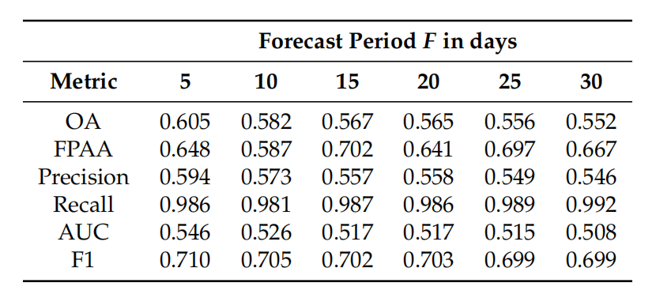
算法理论在金融领域的应用
2.Are Markets Truly Efficient? Experiments Using Deep Learning Algorithms for Market Movement Prediction 使用深度学习算法预测市场运动，检验市场效率假说的合理性
⑦结论
这种新方法通过使用指数中所有股票过去30天的回报数据，大幅扩展了信息集。模型的预测准确率在10天的前瞻期内约为58%，而在30天的前瞻期内为55%。虽然这高于52.7%，但统计上不足以证明深度学习能够预测市场。研究表明，尽管使用了比弱式市场效率测试更大的信息集，但并未发现市场效率方面的强有力证据。

Slide 27
算法理论在金融领域的应用
3.A Machine Learning View on Momentum and Reversal Trading 关于动量交易和反转交易的机器学习观点
①从标题提取关键词
动量交易、反转交易
②文章概述：
由于目前很少有研究将机器学习应用于这个问题，本文的目的是提出使用机器学习方法来替代传统的统计方法（如因果性测试和假设检验），来调查动量效应和反转效应对股票市场的影响。本文中采用的机器学习技术包括决策树（DT），支持向量机（SVM），多层感知器神经网络（MLP），和长短期记忆神经网络（LSTM）。用基于这些机器学习方法的几种模型预测中国大陆股市的动量或反转效应，从而允许投资者建立相应的交易策略。
实验结果表明，这些机器学习方法，特别是SVM，有利于捕获相关的动量交易和反转交易，并可能建立有利可图的交易策略。此外，文章根据市场状态提出了相应的交易策略，即在波动市场状态下使用LSTM，在崩盘市场状态下使用SVM，以获得最佳的投资回报

Slide 28
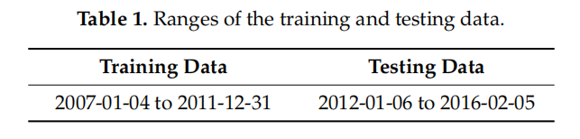
算法理论在金融领域的应用
3.A Machine Learning View on Momentum and Reversal Trading 关于动量交易和反转交易的机器学习观点
③精读论文
1）实验采用的数据集
上海证券交易所和深圳证券交易所上市的300支股票
2）训练过程
根据训练数据，机器模型从数据中得到模式，能够预测出下一个定义的市场周期内会发生什么：动量效应、反转效应或无效应。针对测试数据，对预测进行检验
然后，选择相应的交易策略来建立投资方式：对于预测的动量效应，购买赢家；对于预测的反转效应，购买输家；对于无效应，保持空仓。
实验基于提出的机器学习方法构建了预测模型。然后，我们对测试数据使用不同的模型进行了回测，考察了不同的观察期和持有期，J表示观察期，K表示持有期。实验尝试了每个模型的不同的观察期和持有期的组合。最后，仔细计算和比较了交易回报率和夏普比率。

Slide 29
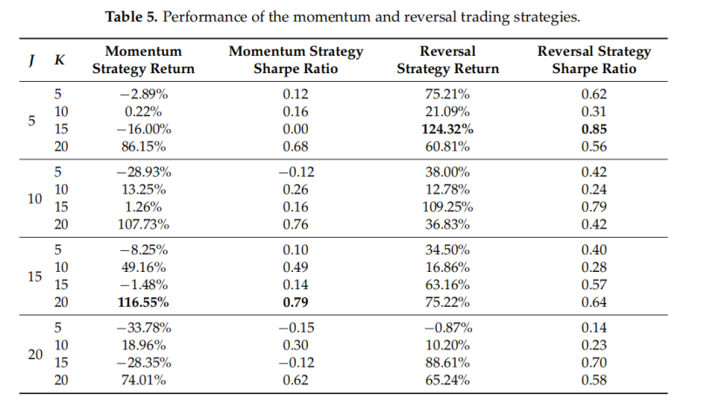
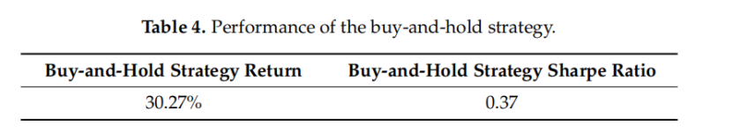
算法理论在金融领域的应用
3.A Machine Learning View on Momentum and Reversal Trading 关于动量交易和反转交易的机器学习观点
③精读论文
3）实验结果
a.不同策略的回报率和夏普比率
买入持有战略：
回测前买入，直到回测结束一直持有
始终采用动量策略或反转策略：

Slide 30
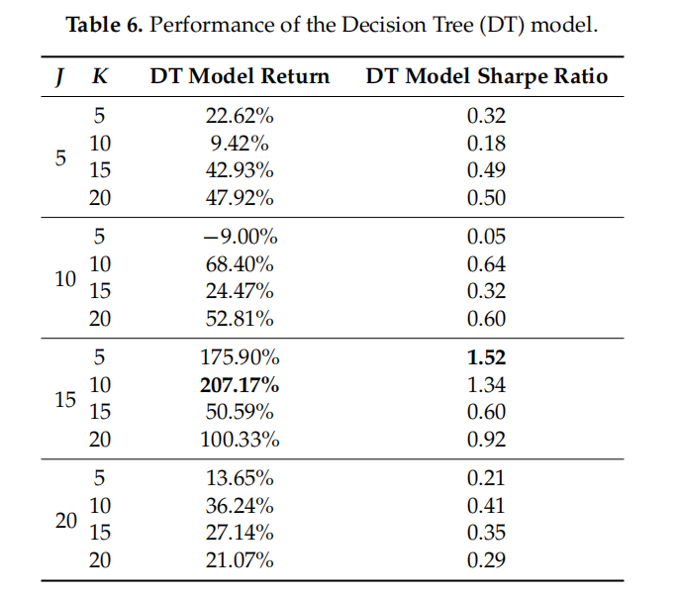
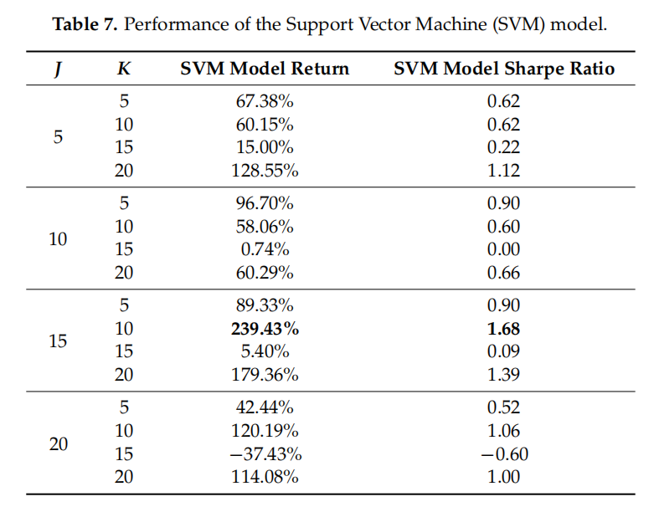
算法理论在金融领域的应用
3.A Machine Learning View on Momentum and Reversal Trading 关于动量交易和反转交易的机器学习观点
③精读论文
3）实验结果
a.不同策略的回报率和夏普比率：采用不同的模型预测选择购买策略
采用DT模型的回报率和夏普比率
采用SVM模型的回报率和夏普比率

Slide 31
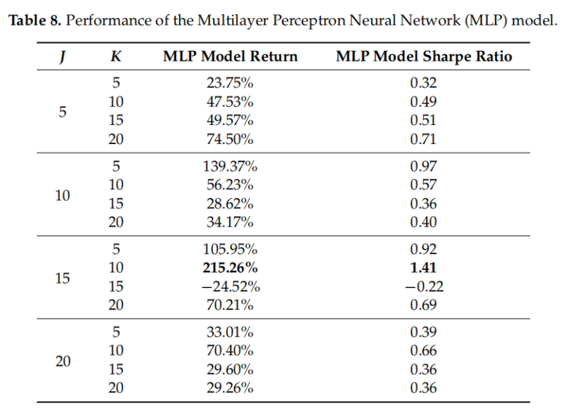
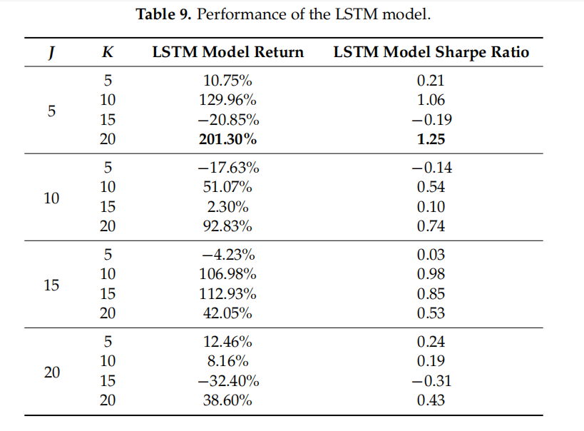
算法理论在金融领域的应用
3.A Machine Learning View on Momentum and Reversal Trading 关于动量交易和反转交易的机器学习观点
③精读论文
3）实验结果
a.不同策略的回报率和夏普比率：采用不同的模型预测选择购买策略
采用MLP模型的回报率和夏普比率
采用LSTM模型的回报率和夏普比率

Slide 32
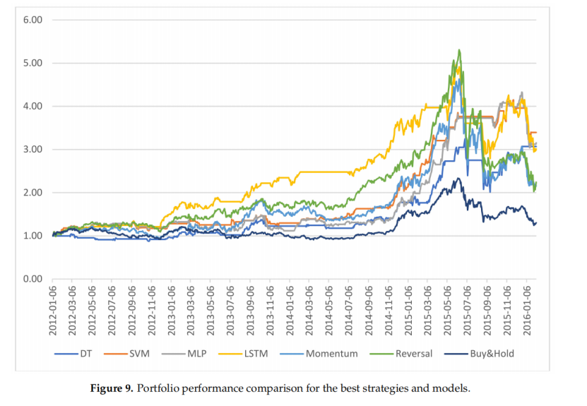
算法理论在金融领域的应用
3.A Machine Learning View on Momentum and Reversal Trading 关于动量交易和反转交易的机器学习观点
③精读论文
3）实验结果
b.由最佳策略提出的投资组合的净资产值（NAV）曲线

Slide 33
算法理论在金融领域的应用
3.A Machine Learning View on Momentum and Reversal Trading 关于动量交易和反转交易的机器学习观点
③精读论文
4）结果分析
a.动量交易和反转交易对观测周期和保持周期的选择更为敏感
可以看到，J和K的不同组合结果不同。
对于动量策略，（J = 15，K = 20）的回报率为116.55%，夏普比率为0.79。
对于反转策略，（J = 5，K = 15）的回报率为124.32%，夏普比率为0.85。
这些策略的效果高于基准策略，即买入并持有策略，其回报率为30.27%，夏普比率为0.37。
然而，某些时期的回报率和夏普比率甚至比基准指数还要差。例如，（J = 5，K = 15）时动量交易的回报率为−16.00%。这表明，动量效应和反转效应对观测周期和保持周期的选择更为敏感。

Slide 34
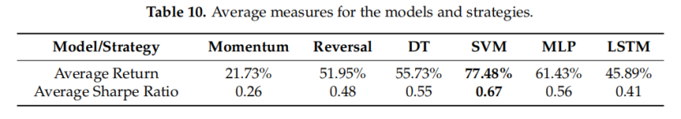
算法理论在金融领域的应用
3.A Machine Learning View on Momentum and Reversal Trading 关于动量交易和反转交易的机器学习观点
③精读论文
4）结果分析
b.机器学习方法有助于预测动量和反转效应
各种策略以及模型的平均回报率和夏普比率
除LSTM外，机器学习模型的平均结果均超过了动量策略和反转策略。
即便如此，LSTM仍高于基准指数，仅略低于独立的反转策略。

Slide 35
算法理论在金融领域的应用
3.A Machine Learning View on Momentum and Reversal Trading 关于动量交易和反转交易的机器学习观点
③精读论文
4）结果分析
b.机器学习方法有助于预测动量和反转效应
采用DT模型的回报率和夏普比率
采用SVM模型的回报率和夏普比率
采用MLP模型的回报率和夏普比率
采用LSTM模型的回报率和夏普比率
每个模型中的最佳候选模型获得的最佳结果都远远优于基准模型以及独立的动量和反转策略。例如，DT的最高回报发生在（J = 15，K = 10）的情况下，其回报率达到了207.17%。
在所有模型中，SVM值最好，平均回报率为77.48%，最高回报率为239.43%，夏普比率为1.68。

Slide 36
算法理论在金融领域的应用
3.A Machine Learning View on Momentum and Reversal Trading 关于动量交易和反转交易的机器学习观点
③精读论文
4）结果分析
c.波动市场状态下使用LSTM，在崩盘市场状态下使用SVM
各个模型的NAV曲线对比图
在波动的市场期间内，最佳的DT和MLP策略都表现不佳，甚至低于独立的动量策略或反转策略。相比之下，SVM在此期间能够增加其资产净值。此外，随着资产净值的增加，LSTM取得了良好的性能。
在牛市期间，所有机器学习模型的NAV都显著上升。
在熊市期间内，只有SVM和MLP模型保持稳定并保持回报。LSTM和DT的表现迅速恶化。

Slide 37
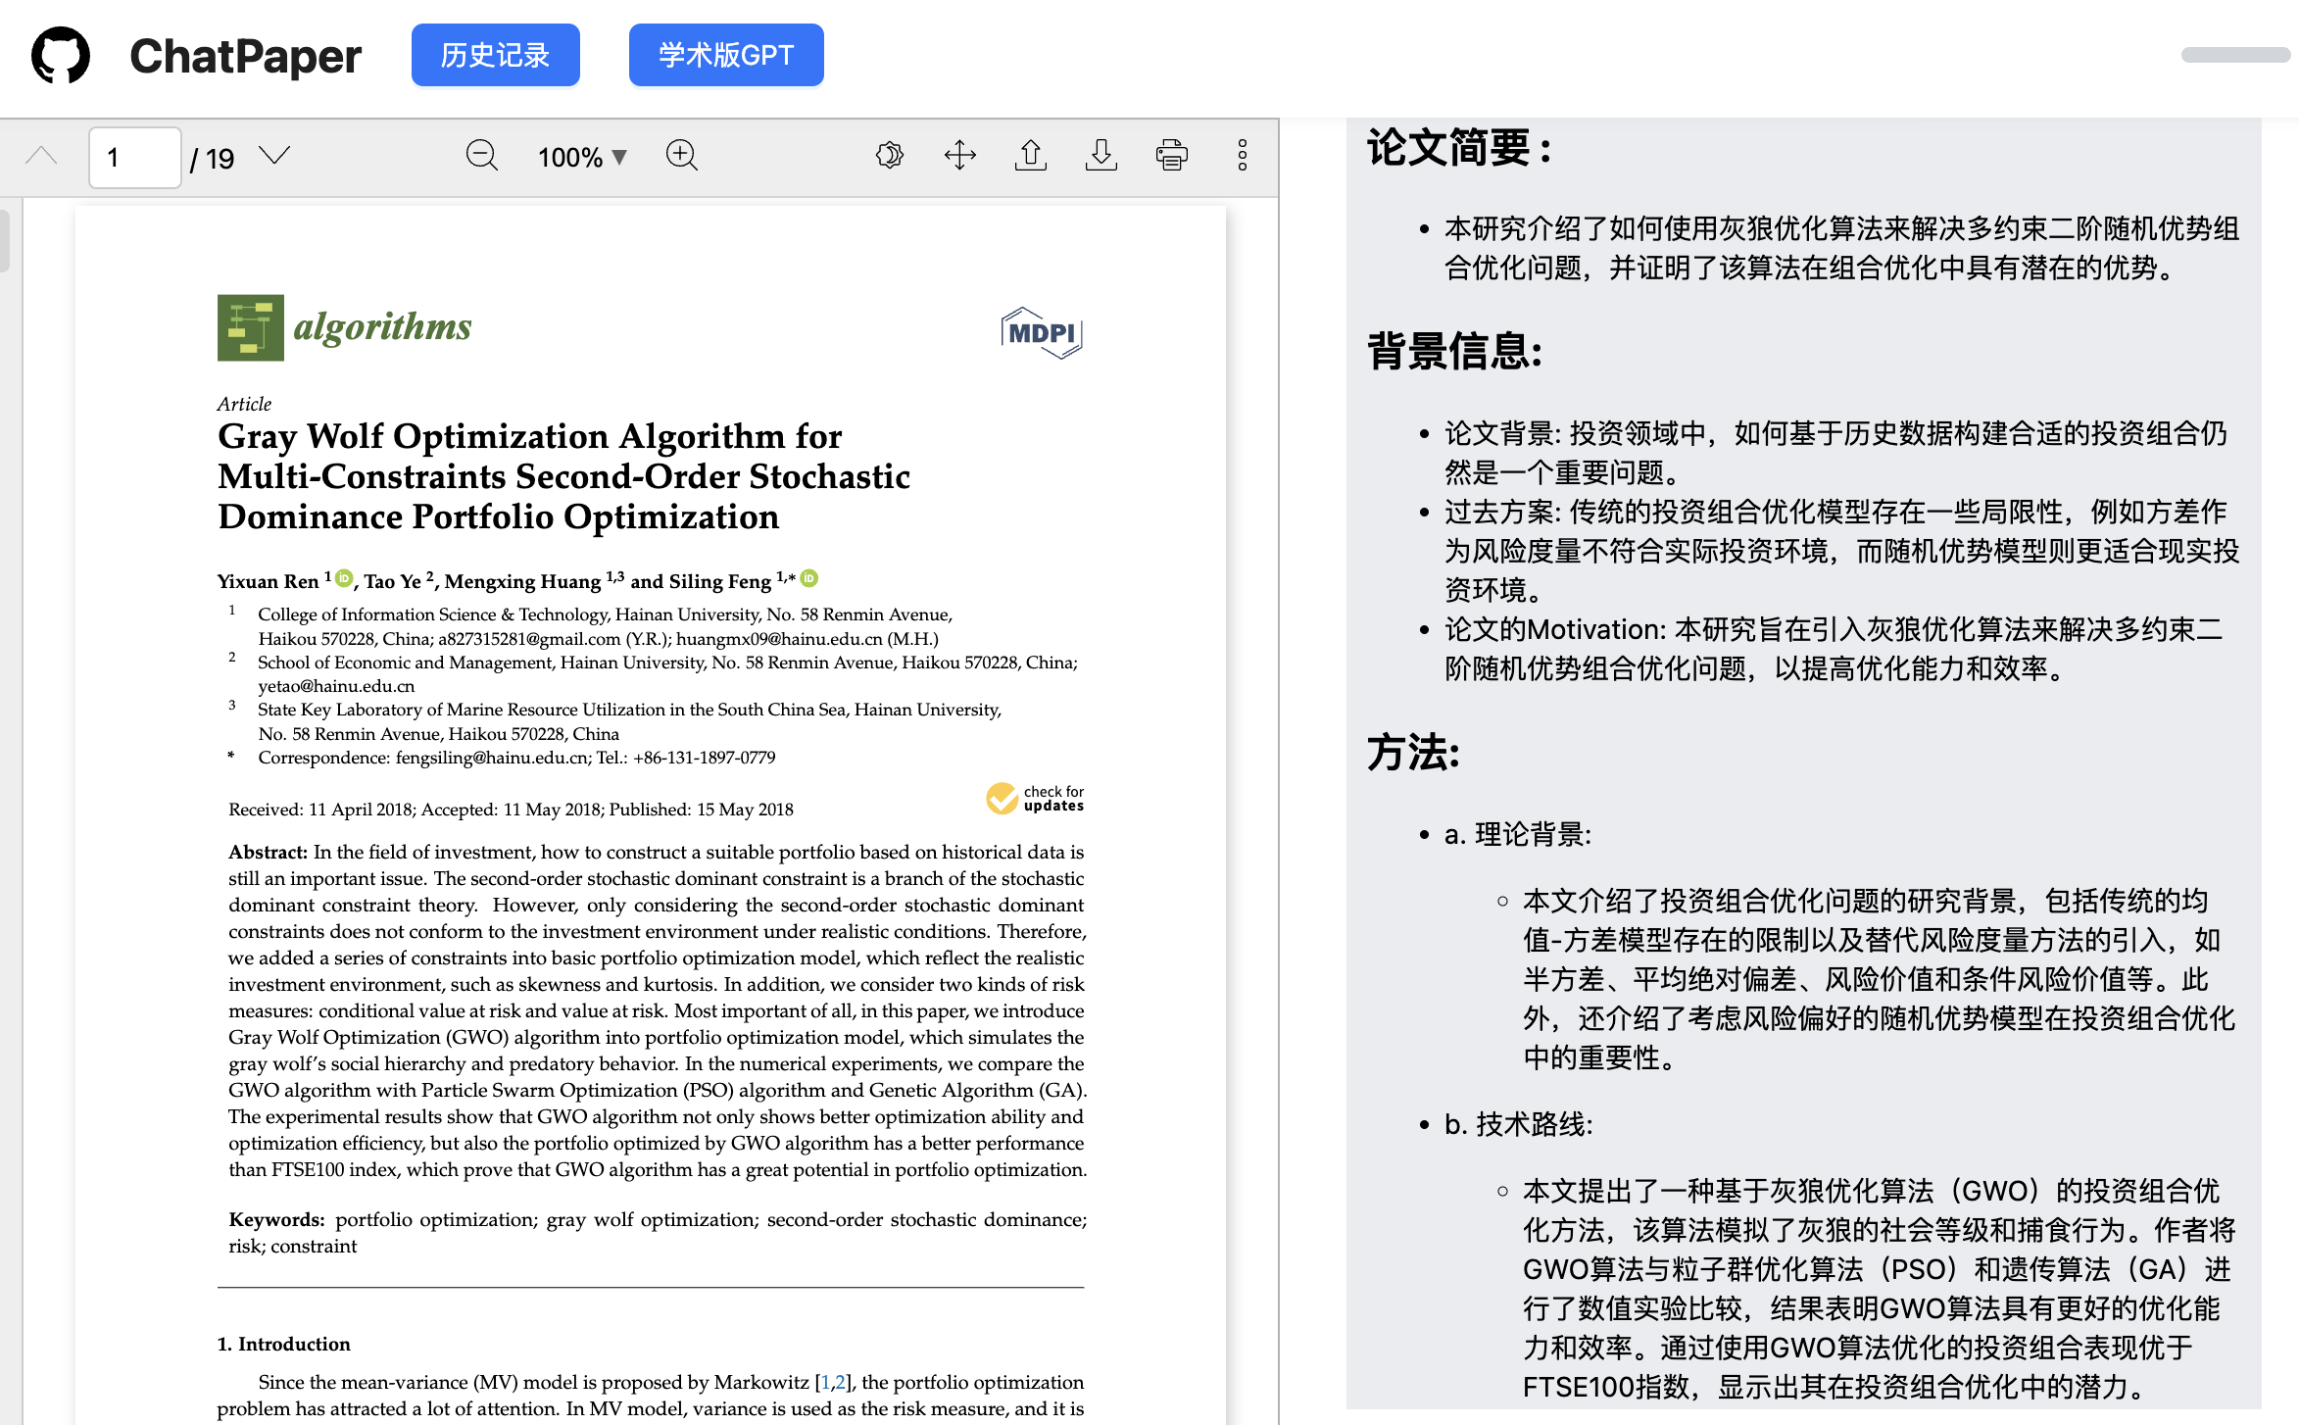
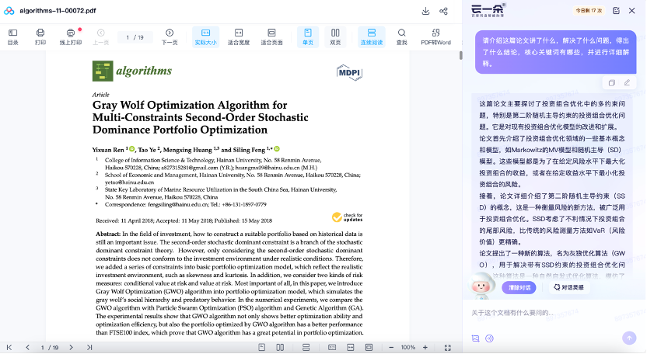
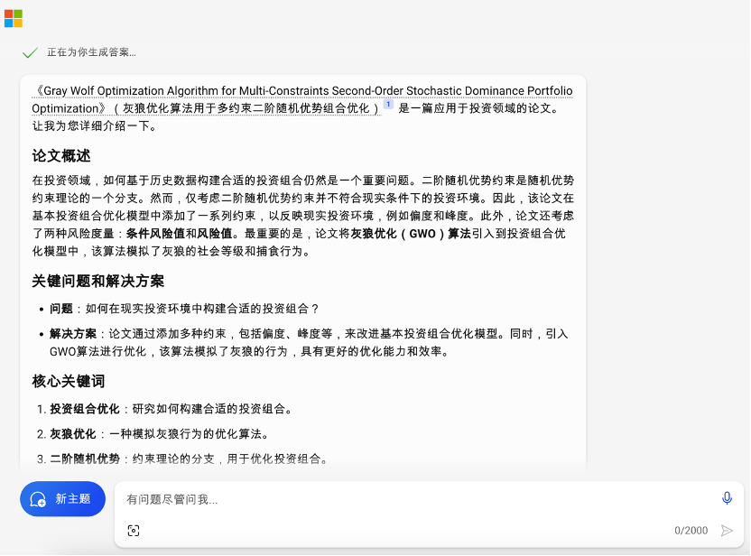
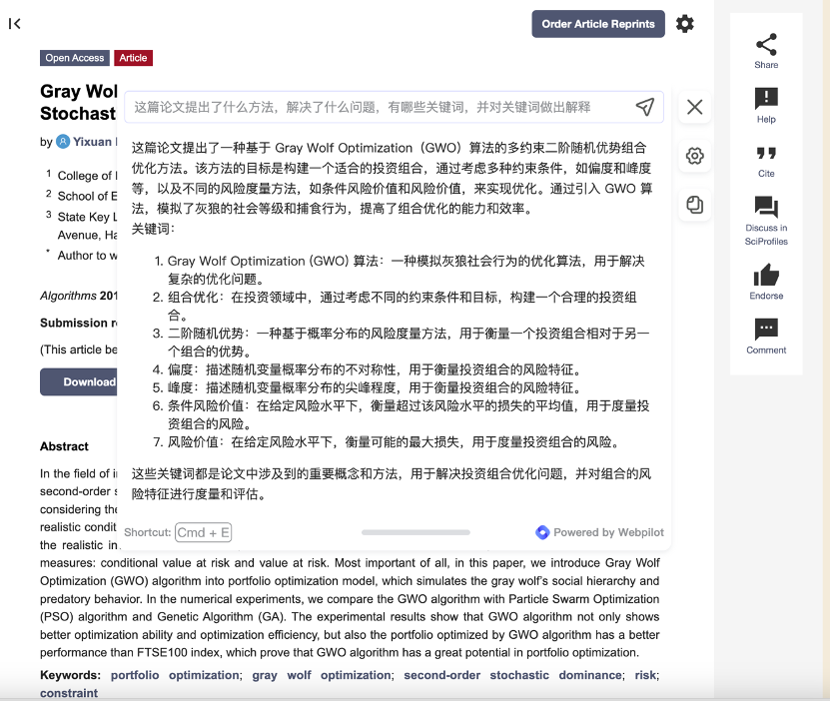
算法理论在金融领域的应用
4.Gray Wolf Optimization Algorithm for Multi-Constraints Second-Order Stochastic Dominance Portfolio Optimization 用于多约束二阶随机占优组合优化的灰狼优化算法
①尝试多种AI工具来解读论文
ChatPaper提取关键信息
百度网盘云一朵提取关键信息
Microsoft Copilot进行论文关键信息提取
Webpilot网页版插件分析文本内容

Slide 38
算法理论在金融领域的应用
4.Gray Wolf Optimization Algorithm for Multi-Constraints Second-Order Stochastic Dominance Portfolio Optimization 用于多约束二阶随机占优组合优化的灰狼优化算法
②研究背景
解决的问题：最优投资组合问题，即如何根据历史数据，在现实投资环境中构建合适的投资组合，使得收益最大化且风险最小化。最优投资组合帮助投资者在给定风险水平下，选择最佳的资产配置，以实现其投资目标。
传统方法
Markowitz提出的均值-方差（MV）模型;90年代中期，VaR（Value at Risk）及CVaR（Conditional Value at Risk）在VaR的基础上被提出。本文选取了VaR和CVaR分别作为模型的风险度量指标。
随机占优理论（SD，Stochastic Dominance）。SD是由Fishburn于1975年提出的，Dentcheva和Ruszczynski于2006年将SD约束引⼊到投资组合优化模型中，考虑了风险偏好，并更适合实际投资环境中的投资者。其中，在SD模型中，我们主要考虑⼀阶随机占优（FSD）和二阶随机占优（SSD）。
本文提出的方法
论文通过添加多种能够反映现实投资环境的约束，包括偏度、峰度，并引入了两种风险度量方法: VaR和CVaR，来改进带有SSD约束的投资组合优化模型，提出了MCVSK和MVSK两种模型（MCVSK采用的是CVaR指标，MVSK采用的是VaR指标）。
同时，引入灰狼优化算法（GWO，gray wolf optimization）进行优化，它是一种自然启发式算法，模拟灰狼的捕猎行为和社会结构，具有良好的优化能力、效率、全局搜索能力与稳健性。
Markowitz均值-方差模型
方差度量风险;
收益呈正态或椭圆分布
现实中股市的投资产出并不服从正态分布，MV模型在实际应用中效果不佳
VaR & CVaR

Slide 39
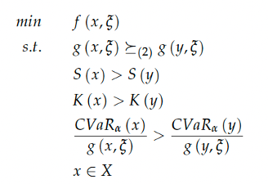
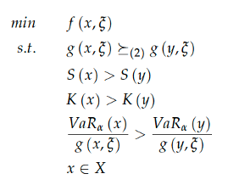
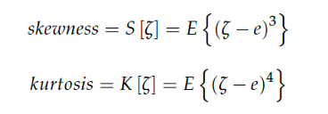
算法理论在金融领域的应用
4.Gray Wolf Optimization Algorithm for Multi-Constraints Second-Order Stochastic Dominance Portfolio Optimization 用于多约束二阶随机占优组合优化的灰狼优化算法
③模型及训练
本文提出了MCVSK和MVSK两种模型，MCVSK采用的是CVaR指标，MVSK采用的是VaR指标。
MCVSK模型：
MVSK模型：
其中，S和K分别表示偏度和峰度：

Slide 40
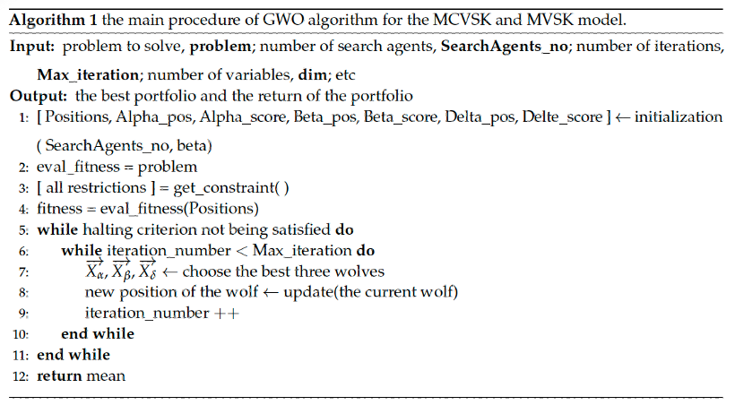
算法理论在金融领域的应用
4.Gray Wolf Optimization Algorithm for Multi-Constraints Second-Order Stochastic Dominance Portfolio Optimization 用于多约束二阶随机占优组合优化的灰狼优化算法
③模型及训练
接下来应用灰狼优化算法来对模型进行优化。对于MCVSK和MVSK模型，本文使用资产收益率作为灰狼算法的适应度函数，并将初始化的狼群向量约束为101维的投资比例向量。GWO⽅法的算法描述如算法1所示。

Slide 41
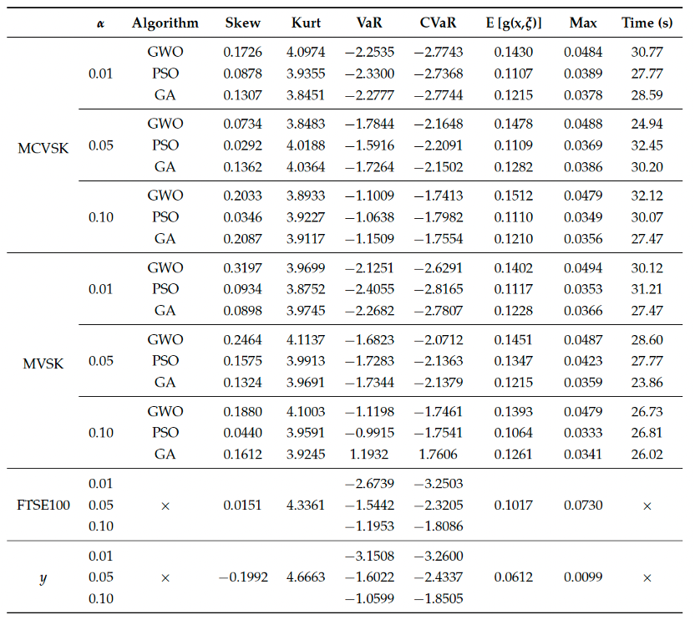
算法理论在金融领域的应用
4.Gray Wolf Optimization Algorithm for Multi-Constraints Second-Order Stochastic Dominance Portfolio Optimization 用于多约束二阶随机占优组合优化的灰狼优化算法
④实验结果及过程分析
数据集：
本文使用FTSE100指数中涉及的股票作为数据源，收集了2016年12月之前的101个FTSE100指数资产的249个每日历史收益率，用于构建投资组合策略。具体而言，使用前200个每日历史收益率构建投资组合策略，并使用剩下的49个每日历史收益率进行样本外测试。
模型：
MCVSK、MVSK
优化算法：
灰狼优化算法；baseline：粒子群优化（PSO，Particle Swarm Optimization）算法和遗传算法（GA，Genetic Algorithm）
实验结果：
如右图所示

Slide 42
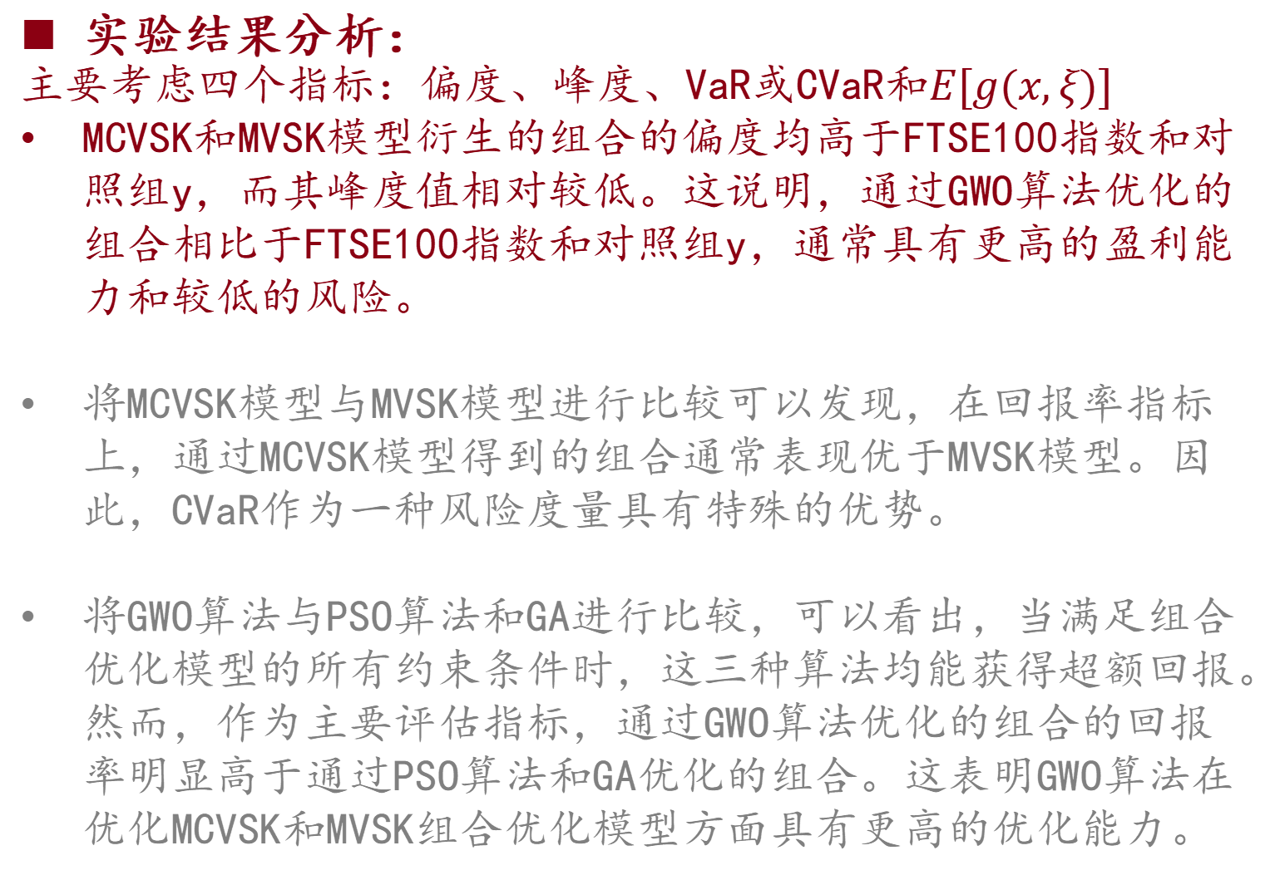
算法理论在金融领域的应用
4.Gray Wolf Optimization Algorithm for Multi-Constraints Second-Order Stochastic Dominance Portfolio Optimization 用于多约束二阶随机占优组合优化的灰狼优化算法
④实验结果及过程分析
置信水平
优化MCVSK/
MVSK的算法
偏度 峰度
风险度量
投资组合
收益率
最大投资比例
算法平均运行时间
实验结果分析：
主要考虑四个指标：偏度、峰度、VaR或CVaR和$E[g(x,ξ)]$
MCVSK和MVSK模型衍生的组合的偏度均高于FTSE100指数和对照组y，而其峰度值相对较低。这说明，通过GWO算法优化的组合相比于FTSE100指数和对照组y，通常具有更高的盈利能力和较低的风险。
将MCVSK模型与MVSK模型进行比较可以发现，在回报率指标上，通过MCVSK模型得到的组合通常表现优于MVSK模型。因此，CVaR作为一种风险度量具有特殊的优势。
将GWO算法与PSO算法和GA进行比较，可以看出，当满足组合优化模型的所有约束条件时，这三种算法均能获得超额回报。然而，作为主要评估指标，通过GWO算法优化的组合的回报率明显高于通过PSO算法和GA优化的组合。这表明GWO算法在优化MCVSK和MVSK组合优化模型方面具有更高的优化能力。
＞
＞

Slide 43
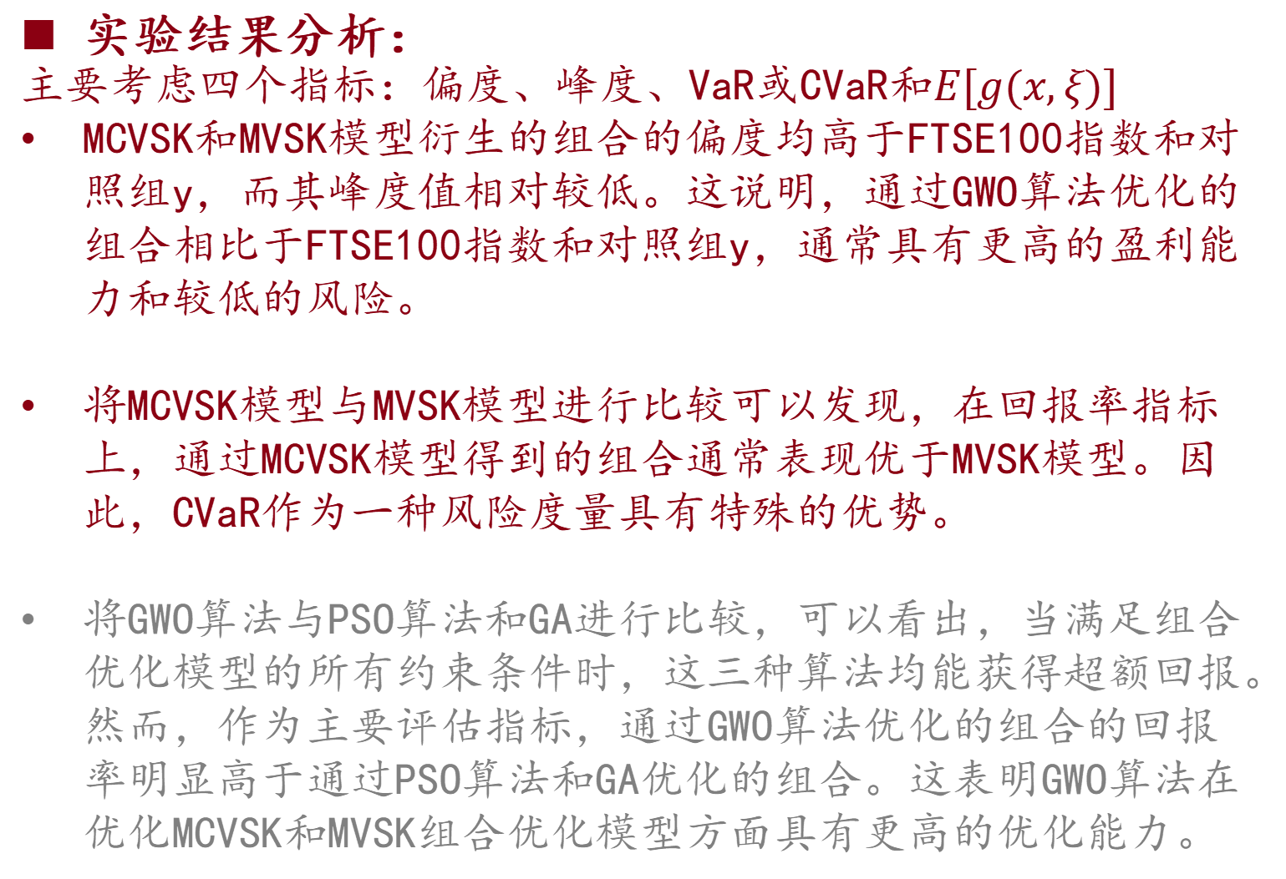
算法理论在金融领域的应用
4.Gray Wolf Optimization Algorithm for Multi-Constraints Second-Order Stochastic Dominance Portfolio Optimization 用于多约束二阶随机占优组合优化的灰狼优化算法
④实验结果及过程分析
置信水平
优化MCVSK/
MVSK的算法
偏度 峰度
风险度量
投资组合
收益率
最大投资比例
算法平均运行时间
实验结果分析：
主要考虑四个指标：偏度、峰度、VaR或CVaR和$E[g(x,ξ)]$
MCVSK和MVSK模型衍生的组合的偏度均高于FTSE100指数和对照组y，而其峰度值相对较低。这说明，通过GWO算法优化的组合相比于FTSE100指数和对照组y，通常具有更高的盈利能力和较低的风险。
将MCVSK模型与MVSK模型进行比较可以发现，在回报率指标上，通过MCVSK模型得到的组合通常表现优于MVSK模型。因此，CVaR作为一种风险度量具有特殊的优势。
将GWO算法与PSO算法和GA进行比较，可以看出，当满足组合优化模型的所有约束条件时，这三种算法均能获得超额回报。然而，作为主要评估指标，通过GWO算法优化的组合的回报率明显高于通过PSO算法和GA优化的组合。这表明GWO算法在优化MCVSK和MVSK组合优化模型方面具有更高的优化能力。

Slide 44
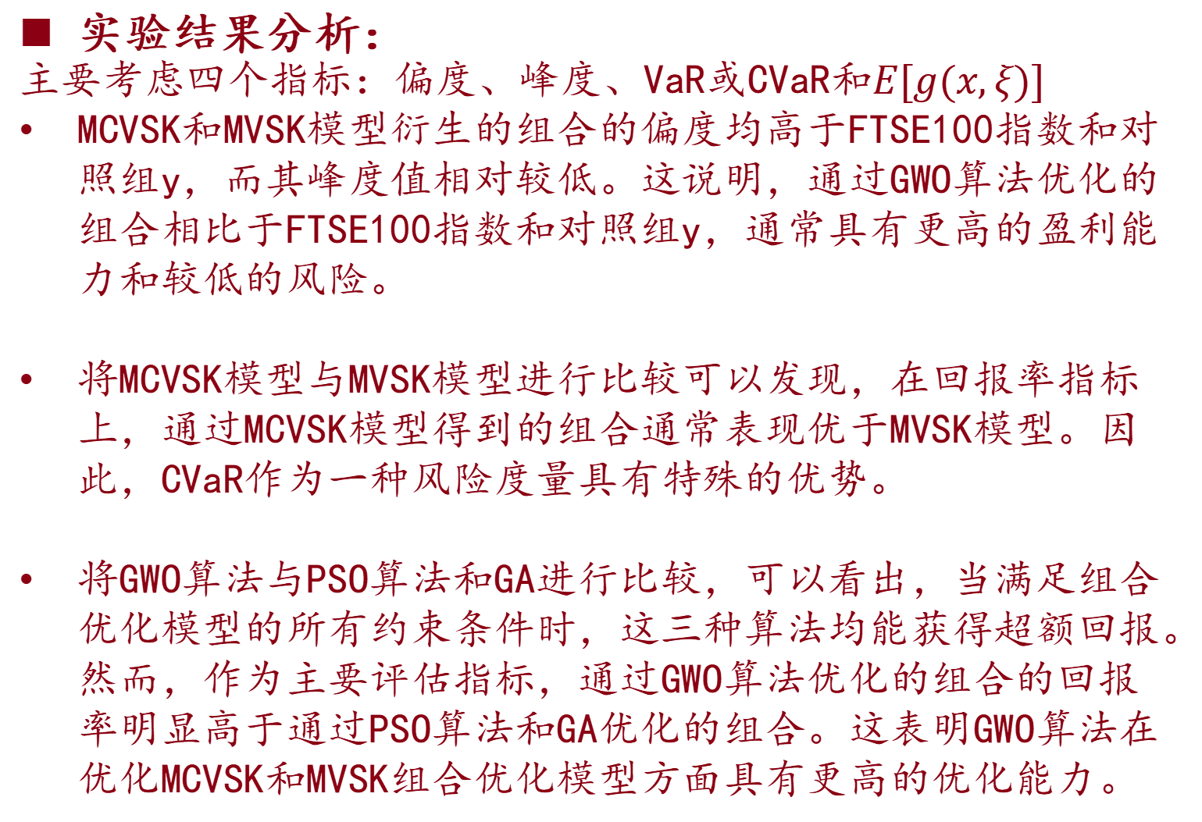
算法理论在金融领域的应用
4.Gray Wolf Optimization Algorithm for Multi-Constraints Second-Order Stochastic Dominance Portfolio Optimization 用于多约束二阶随机占优组合优化的灰狼优化算法
④实验结果及过程分析
置信水平
优化MCVSK/
MVSK的算法
偏度 峰度
风险度量
投资组合
收益率
最大投资比例
算法平均运行时间
实验结果分析：
主要考虑四个指标：偏度、峰度、VaR或CVaR和$E[g(x,ξ)]$
MCVSK和MVSK模型衍生的组合的偏度均高于FTSE100指数和对照组y，而其峰度值相对较低。这说明，通过GWO算法优化的组合相比于FTSE100指数和对照组y，通常具有更高的盈利能力和较低的风险。
将MCVSK模型与MVSK模型进行比较可以发现，在回报率指标上，通过MCVSK模型得到的组合通常表现优于MVSK模型。因此，CVaR作为一种风险度量具有特殊的优势。
将GWO算法与PSO算法和GA进行比较，可以看出，当满足组合优化模型的所有约束条件时，这三种算法均能获得超额回报。然而，作为主要评估指标，通过GWO算法优化的组合的回报率明显高于通过PSO算法和GA优化的组合。这表明GWO算法在优化MCVSK和MVSK组合优化模型方面具有更高的优化能力。

Slide 45
二、鞅论基础知识
Notes:
鞅

Slide 46
1
鞅理论解释
5
Doob分解定理
2
上鞅和下鞅
6
鞅基础知识总结
目录
3
停时定理
7
相关论文教材及简述
4
鞅收敛定理

Slide 47
01
Part One
鞅理论解释

Slide 48
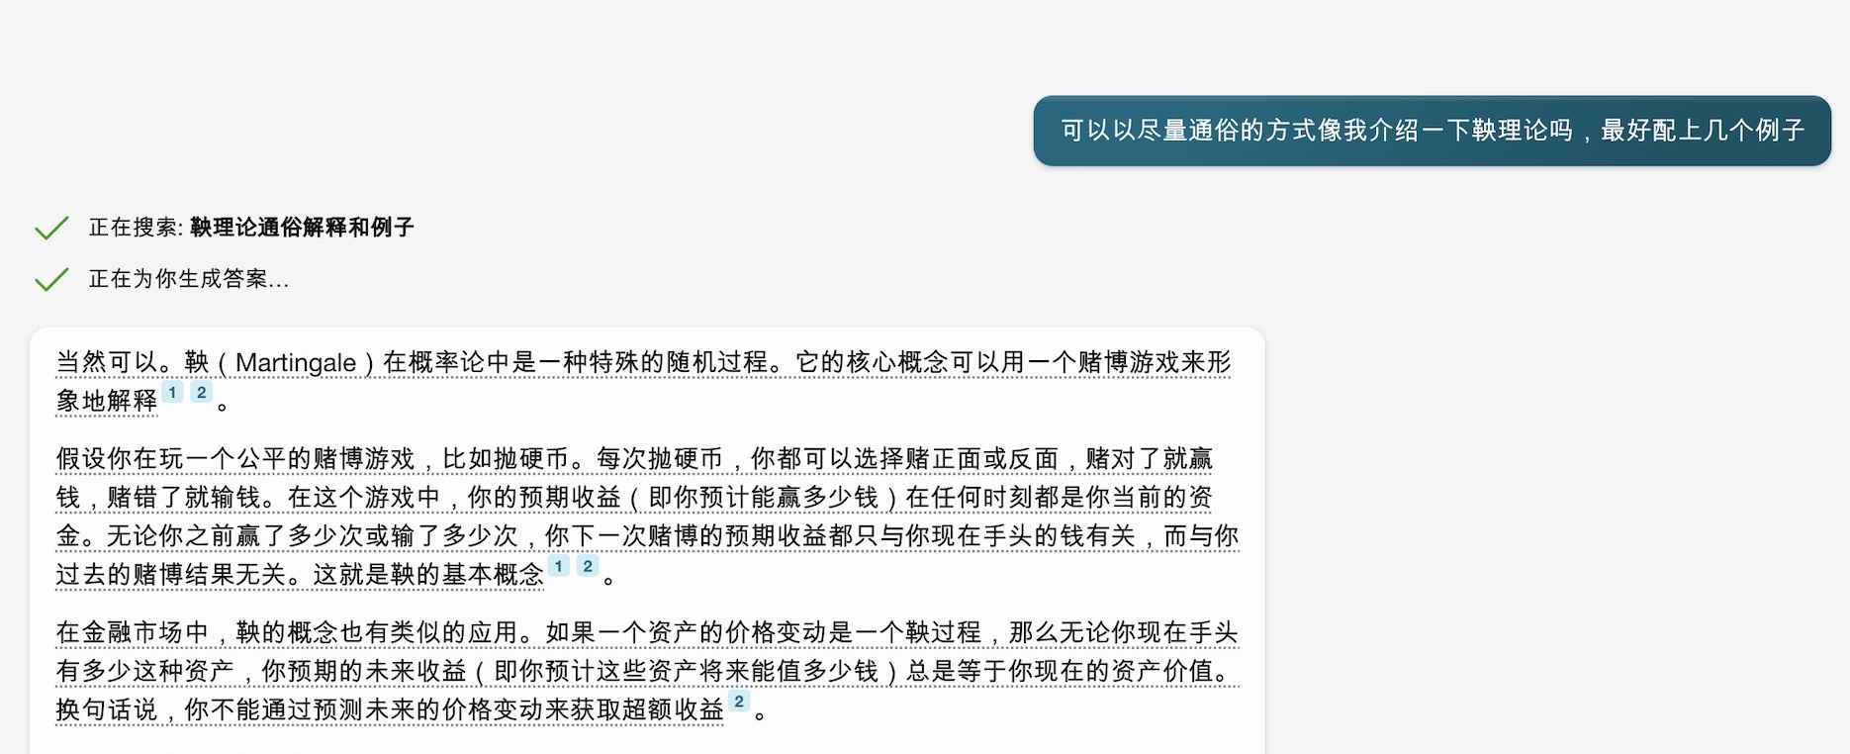
鞅理论解释
AI提供实例帮助理解鞅理论
由于公式不太好理解，下⾯以Copilot提供的⼀个例⼦来通俗的解释⼀下鞅理论
Notes:
名词鞅的原意是“公平赌博”，是18世纪法国投注策略的⼀种形式，是指个⽆偏向的赌博规则。若以Xn记某⼈参加赌博活动第n局结束后他拥有的赌博资⾦数，如果对任意n满⾜，第n局结束后，某⼈⼿中剩余赌博资⾦的期望等于第n-1局结束后他所拥有的赌博资⾦，即E(Xn ∣X n-1) =Xn−1 ，这⼀系列的随机变量就称为构成⼀个鞅。下⾯，给出鞅的数学定义：

Slide 49
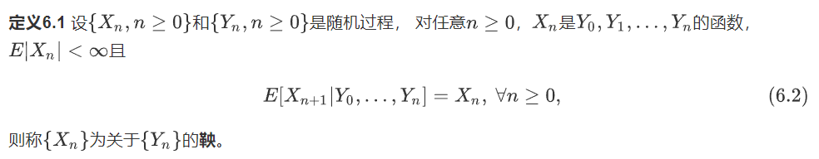
鞅理论解释
数学定义
由于公式不太好理解，下⾯以Copilot提供的⼀个例⼦来通俗的解释⼀下鞅理论
以赌博故事为例子，在上述定义中，可以将随机变量Yn理解为第n次赌博的结果，Yn= 1（Yn=-1）分别代表第n次赌博赢（或者输）。 Xn 代表第n次赌博结束之后该人有的赌博资金。根据定义可以知道，第n次赌博结束后，无论前n局赌博的结果如何，第n+1局的赌资的数学期望就是第n局结束后的赌资。
鞅描述的是“公平”的赌博，即每⼀轮赌博赢的概率和输的概率都是1/2.

Slide 50
02
Part Two
上鞅和下鞅

Slide 51
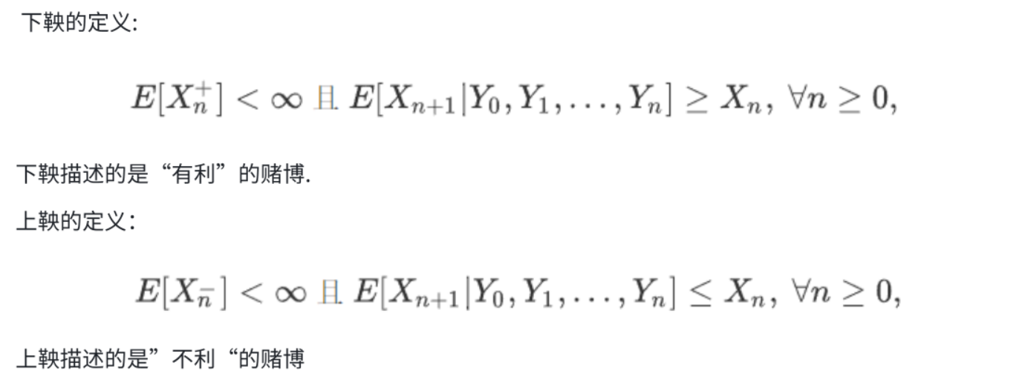
离散时间鞅的相关定义

Slide 52
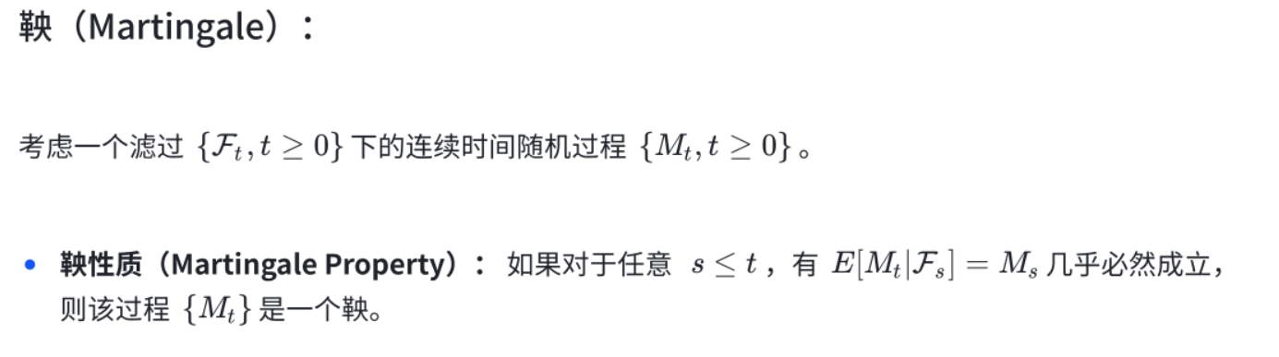
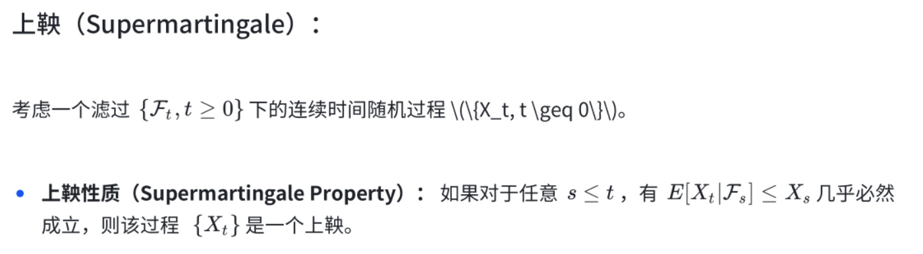
连续时间鞅的相关定义
Notes:
在概率论中，鞅（Martingale）、上鞅（Supermartingale）和下鞅（Submartingale）是随机过程的特殊类型，它们都具有⼀定的性质。下⾯给出它们的数学定义

Slide 53
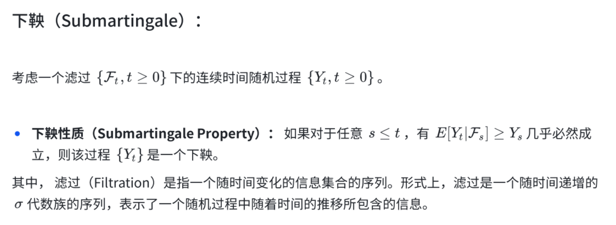
连续时间鞅的相关定义

Slide 54
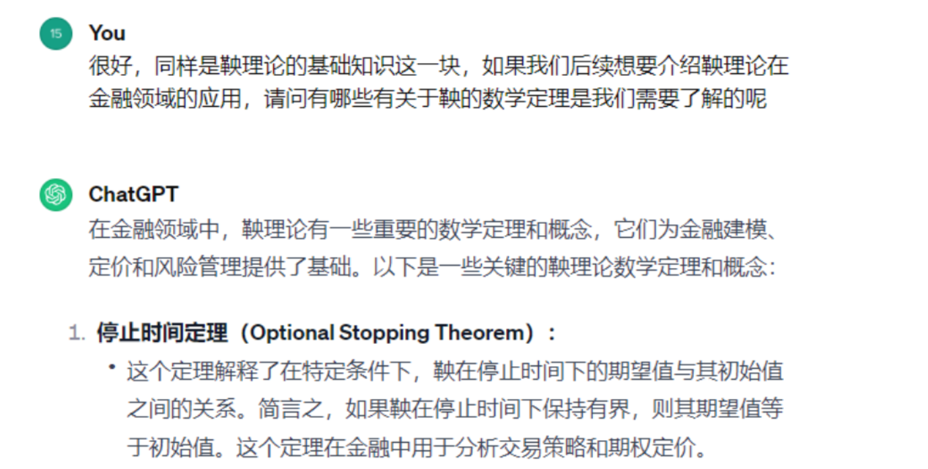
鞅理论相关定理
AI提供鞅理论针对⾦融领域的筛选
由于鞅理论所涉及到的数学公式众多，为了更好的针对⾦融领域，我们使用了GPT进行理论筛选
Notes:
下来，我们介绍与鞅相关的定理。由于鞅理论所涉及到的数学公式众多，为了更好的针对⾦融领域，我们使⽤了GPT进⾏理论筛选

Slide 55
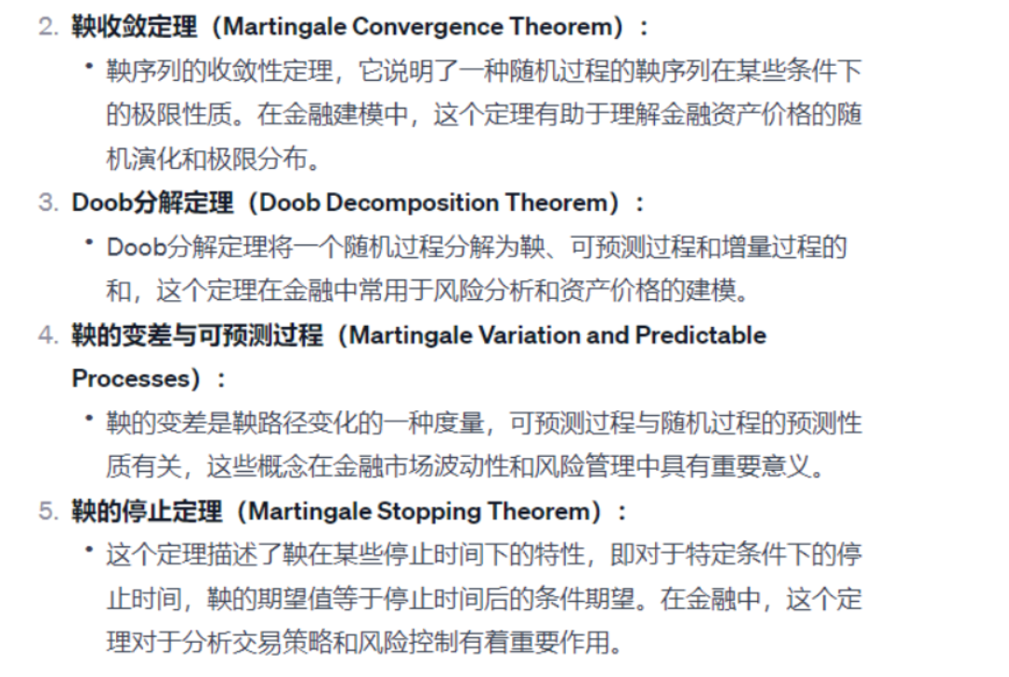
鞅理论相关定理
AI提供鞅理论针对金融领域的筛选
Notes:
理解这些定理和概念有助于应用鞅理论于金融领域中的问题，如衍生品定价、风险管理、投资组合优化等方面。通过对这些定理的理解和运用，可以更深入地理解资产价格的随机性质，并为金融决策提供更可靠的数学基础

Slide 56
03
Part Three
停时定理

Slide 57

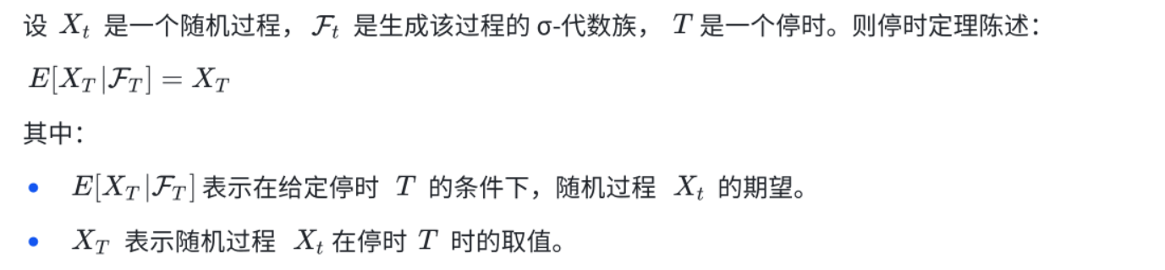
停时定理
停时定理（Stopping Time Theorem）是鞅理论中的⼀个重要定理，它描述了在特定条件下，鞅在停止时间下的性质。
Notes:
停时定理的直观理解是，当我们知道随机过程达到停时T 时的取值时，它在此之前的⾏为对我们的期望值没有影响。
这个定理说明了在特定条件下，即使随机过程在某个停⽌时刻停⽌，鞅在停⽌时刻的条件期望仍然等于初始值。换句话说，在满⾜停时定理的条件下，鞅在停⽌时刻并不受到停⽌时刻之后的随机性影响。

Slide 58
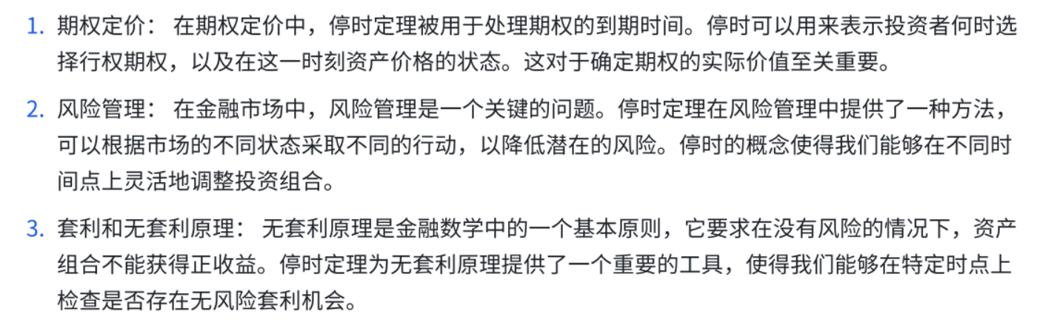
停时定理在金融领域的意义

Slide 59
04
Part Four
鞅收敛定理

Slide 60



鞅收敛定理
鞅收敛定理（Martingale Convergence Theorem）是鞅理论中的重要定理，它描述了⼀列鞅序列的收
敛性质。这个定理在随机过程的理论中具有重要意义，特别是在概率论和金融数学中。
Notes:
这个定理表明，如果⼀个鞅序列的条件期望对于任意固定的n都是有界的，并且在极限中以L范数的意义趋于零，那么鞅序列⼏乎必然收敛到⼀个随机变量，且其期望等于序列的初始值的期望。
这个定理在概率论和随机过程理论中具有重要的应⽤，特别是在分析随机过程的极限性质时，鞅收敛定理提供了⼀个有⼒的⼯具。

Slide 61
鞅收敛定理的现实意义：
1
在金融市场模型中，描述资产价格的变化
2
更好地理解和预测资产价格的走势
3
更有效的投资策略和风险管理方法
4
理解随机过程的长期行为和极限性质
5
为金融建模和决策提供了重要的理论支持
Notes:
鞅收敛定理在⾦融数学中有重要应⽤。例如，在⾦融市场模型中，我们经常使⽤鞅来描述资产价格的变化，⽽鞅收敛定理允许我们理解在⼀些条件下，随机过程的演化趋势和极限分布。这个定理帮助我们理解随机过程的⻓期⾏为，尤其是当序列的变化不断发⽣时，最终趋于什么样的状态。
此外，对于⾦融中的投资组合优化、资产价格预测以及⻛险管理等问题，了解鞅序列的收敛性质也有助于更好地理解和预测资产价格的⾛势，并提供更有效的投资策略和⻛险管理⽅法。
总的来说，鞅收敛定理为我们提供了⼀种⽅法，通过观察鞅序列在某些条件下的收敛性质，以更好地理解随机过程的⻓期⾏为和极限性质，为⾦融建模和决策提供了重要的理论⽀持。

Slide 62
05
Part Five
Doob分解定理

Slide 63

Doob分解定理
鞅理论在金融领域的当谈及随机过程的分解时，Doob分解定理是鞅理论中的⼀个重要定理，它描述了⼀个随机过程的分解为鞅和可预测过程的形式。
Notes:
Doob分解定理的意义在于它将⼀个连续时间的随机过程分解为⽆条件期望恒定的鞅和可预测过程的和。这种分解形式在随机过程的理论中有着重要的应⽤，特别是在⾦融数学中⽤于描述资产价格的随机性质。

Slide 64
现实意义
在金融领域，Doob分解定理为我们提供了⼀种方法，可以更好地理解资产价格随机过程的性质。通过将连续时间的随机过程分解为无偏鞅和可预测过程，我们能够更清晰地识别出价格的随机性和趋势性，并且可以更好地建⽴和评估⾦融模型。
此外，这个分解也有助于风险管理和投资组合优化。通过理解随机过程的无偏部分（鞅）和可预测部分（可预测过程），投资者可以更好地估计和管理风险，制定更有效的投资策略。
总的来说，Doob分解定理为我们提供了⼀种强大的工具，能够将随机过程分解为无偏鞅和可预测过
程，有助于我们更好地理解和利用随机过程的性质，尤其在金融数学和风险管理中具有重要的应用价值。
Notes:
在⾦融市场中，如果⼀个资产的价格变动是⼀个鞅过程，那么⽆论你现在⼿头有多少这种资产，你预期的未来收益（即你预计这些资产将来能值多少钱）总是等于你现在的资产价值。换句话说，你不能通过预测未来的价格变动来获取超额收益。
在⾦融分析中，投资者通常会根据过去的信息来指导未来的投资决策，⽤期望来表⽰价格运动的过程，⽽鞅恰恰就是⽤条件数学期望来定义的，因此可以使⽤鞅和相关的数学概念来描述⾦融资产价格运动过程的特征，这种相似性使鞅迅速成为⾦融经济学研究中前沿⽅法。

Slide 65

06
Part Six
鞅基础知识总结

Slide 66



鞅基础理论
基础定义
在概率论和随机过程中，鞅是⼀类随机过程，其未来的预期值在任何给定时间点上都等于当前的观察值。换句话说，鞅具有“平均保持”的性质，表示在未来的任何时刻，鞅的预期值不会发生变化。鞅理论是概率论和随机过程中的一个重要分支，广泛应用于金融数学、统计学和其他领域。
形式上，⼀个鞅可以定义为⼀个随机过程 ，其中对于任意t≥0，以下条件成立：
1.可测性条件：
对于每个t，随机变量Mt是关于过程生成的σ-代数（σ-代数是⼀种测度论中的概念，描述了事件的集合）可测的。
这表示我们可以在每个时刻对过程的状态进行观测。
2.平均保持性质：
对于所有t≥0，有E[|Mt|]<∞，并且对于所有s≤t，有 。
这表示在任何给定时刻t，鞅的预期值等于过去观察到的值。这里，E[·]表⽰期望运算符， 表示过程生成的σ-代数在时刻s的值。条件是给定过去信息下的未来预期值，这反映了鞅的“无记忆"性质，即在给定过去信息的情况下，未来的平均预期值仍然等于过去观察到的值。
总体而言，鞅的定义强调了其平均保持性质，使其在许多随机模型和概率推断问题中具有重要的应用。
Notes:
这是第二个人开始的

Slide 67
鞅基础理论
基础性质
鞅作为概率论和随机过程中的重要概念，具有许多基础性质，这些性质在分析随机过
程和概率模型时发挥着关键作用。以下是鞅的⼀些基础性质：
基础性质 | 解释
平均保持性质 | 鞅的核心特征是平均保持性质。具体而言，对于任何时间点t，鞅的未来预期值等于当前的观察值，即E[M_{t}∣F_{t}]=M_{t}。
初始值 | 鞅在t=0处通常被定义为可测的随机变量，即M₀是关于初始σ-代数的可测函数。
有界性质 | 如果鞅的各个时刻的绝对值的期望都是有界的，即E[|M_{t}|]<∞对所有t成立，那么这个鞅是有界的。
鞅差的性质 | 如果{M_{t},t≥0}是⼀个鞅，那么它的差分序列{M_{t}-M_{t-1},t≥1}也构成⼀个鞅。这被称为鞅的差分性质。
停时性质 | 如果T是⼀个停时，那么条件期望E[M_{T}∧t]=M0，其中T∧t=min(T,t)是停时T和t的最小值。
鞅收敛定理 | 如果{M_{t},t≥0}是⼀个鞅序列，并且对于所有t，有E[|M_{t|}]<∞，那么如果该序列几乎处处收敛于某个随机变量M，则M也是⼀个鞅。
鞅的不等式 | 鞅理论涉及到⼀系列的不等式，其中最著名的是Doob不等式，它提供了鞅的极值的上界。
这些性质使得鞅在分析随机过程、金融建模、概率论推断等领域中具有广泛的应用。鞅理论提供了一种强大的数学框架，用于描述和分析具有随机性质的系统，并为处理随机过程中的信息和变化提供了坚实的基础。

Slide 68
鞅基础理论
离散鞅
离散鞅是在离散时间点上定义的鞅。
具体来说，考虑⼀个时间索引集合为整数集合{0,1,2,…}{0,1,2,…}的随机过程{M_{n},n≥0}，如果它满足以下条件，就被称为离散鞅：
1.可测性条件：对于每个时间点n，随机变量M_{n}是关于过程生成的σ-代数（σ-代数是⼀种测度论中的概念，描述了事件的集合）可测的。
2.平均保持性质：对于所有n≥0，有E[M_{n}|F_{n}]=M_{n}，其中F_{n}表示过程生成的σ-代数在时刻n的值。
3.有界性质：如果对于所有n，有E[|M_{n}|]<∞，那么该离散过程是有界的。
离散鞅在概率论和统计学中有着广泛的应用，特别是在随机过程的离散化建模中以及一些金融模型中。

Slide 69
鞅基础理论
连续鞅
时间连续性：连续鞅是在连续的时间上定义的。通常，我们考虑一个连续时间的过程{Mt,t≥0}。
可测性条件：对于每个时间t，随机变量M_{t}是关于过程生成的σ-代数可测的。
平均保持性质：对于所有t≥0，有E[M_{t}∣F_{t}]=M_{t}，其中Ft是过程生成的σ-代数在时刻t的值。
增量的性质：连续鞅的增量{M_{t}-M_{s},s≤t}在给定过去信息下的期望值等于零，即E[M_{t}−M_{s}|F_{s}]=0对于所有s≤t。
弱连续性：连续鞅通常被要求是“弱连续”的，即对于几乎所有的样本轨迹，鞅在连续时间上是右连续的，即 M_{t}+=M_{t}几乎处处成立。

Slide 70
鞅基础理论
鞅的停时
鞅的停时是鞅理论中⼀个关键的概念，它涉及到随机过程中的⼀个随机时刻，且在这一时刻上，我们可以停止观察过程的演变。停时在描述信息收集、预测和决策时具有重要的作用。以下是鞅的停时的详细介绍：
定义：⼀个停时是⼀个随机变量T:Ω→{0,1,2,…,∞}，其中Ω是样本空间。停时表示了随机过程中的一个时刻，它满足以下性质：
对于每个n≥0，事件{T≤n}是过程生成的σ-代数Fn的成员。换句话说，我们在时刻n是否应该停止观察是可以根据过去的信息判断的。
对于每个n≥0，事件{T=n}是Fn的成员。这表示我们可以在时刻n确切地知道停时是否等于n。
对于每个n≥1，事件{T≤n}包含在事件{T≤n+1}中。这表示一旦我们决定在某个时刻停止观察，就不能在更早的时刻重新开始。

Slide 71
鞅基础理论
鞅的停时性质
停时定理：如果{M_{t},t≥0}是一个鞅，⽽T是一个停时，那么E[M_{T}]=E[M₀]。这表示鞅在停时的期望等于初始时刻的期望。
停时的可测性：如果T是一个停时，那么对于每个时间点t，事件{T≤t}是Ft的成员。
停时的加法性：如果S和T是两个停时，那么S+T和S∧T也是停时，其中∧表示两个停时的最小值。
停时的延迟性：如果S是停时，那么T=S+k也是停时，其中k是⼀个固定的非负整数。
例子：考虑⼀个简单的随机游走{X_{n},n≥0}，其中X_{n}表示在时刻n的位置。定义停时T为首次到达状态+1或-1的时刻，即T=min{n≥0:X_{n}=1或X_{n}=−1}。停时T可以表示为在何时首次达到目标状态的时刻。

Slide 72
鞅基础理论
鞅收敛
鞅收敛是指在随机过程的序列中，随着时间推移，随机过程逐渐趋于⼀个极限过程。具体而言，如果随机过程序列{M_{n},n≥1}满足⼀定条件，并且对于每个固定的时间点t，随着n趋向于无穷大，鞅的条件期望E[M_{n}|F_{t}]逐渐收敛于⼀个极限值，那么我们说这个随机过程序列在鞅意义下收敛。
定义：
考虑⼀个随机过程序列{M_{n},n≥1}，其中每个M_{n}都是⼀个鞅。如果对于每个固定的t，下列极限存在：n→∞ lim E[M_{n}∣F_{t}]=M_{t}。其中Mt是另⼀个随机过程（通常被称为极限过程），那么我们说{M_{n},n≥1}在鞅意义下收敛到M_{t}。
主要性质：
1.鞅收敛的存在性：鞅收敛并不总是存在，但是当随机过程序列{M_{n},n≥1}满足一定的条件时，它有可能存在。⼀些收敛定理提供了特定条件下鞅收敛的存在性。
2.鞅收敛定理：⼀些经典的鞅收敛定理，如Doob的L²收敛定理和鞅收敛定理，提供了在特定条件下鞅收敛的充分条件。
3.鞅收敛与几乎必然收敛：在鞅收敛下，通常还可以得到几乎必然收敛的性质，即随机过程几乎必然收敛到极限过程。

Slide 73
鞅基础理论
鞅分解定理
鞅分解定理是鞅理论中的⼀个重要结果，它表明任何可积的鞅都可以被表示为⼀个可预测且有界的部分与⼀个以零为期望的鞅的和。这⼀定理对于理解随机过程的性质和进行概率推断有着关键的作用。
鞅分解定理：
设{M_{t},t≥0}是⼀个可积的鞅，即E[∣M_{t}∣]<∞对所有t成立。那么，存在⼀个可预测且有界的过程{A_{t},t≥0}，使得{M_{t}-A_{t},t≥0}是⼀个鞅，且A₀=0。
具体来说，鞅分解定理表达为：
M_{t}=A_{t}+N_{t}
其中：
At是⼀个可预测且有界的过程，即对于每个t，At是Ft测度可测的，并且存在正数M使得对于每个t，|A_{t}|≤M成立。
{N_{t},t≥0}是⼀个以零为期望的鞅，即E[N_{t}]=0对所有t成立。
这种分解称为鞅的“前沿型”分解，因为它表⽰鞅M_{t}在每个时刻t的状态是由⼀个可预测的、有界的部分At和⼀个以零为期望的鞅部分Nt组成的。

Slide 74
07
Part Seven
相关论文教材及简述

Slide 75
相关论文教材及简述
鞅理论的基础方向‒‒‒鞅不等式相关论文
1.DistributionalInequalities For Noncommutative Martingales
摘要
本文建立了非交换鞅的分布估计，以非有界算子谱的减少重排的形式，推广了随机变量分布的研究。结果包括非交换Stein不等式、对偶Doob不等式、鞅变换不等式和Burkholder-Gundy不等式的分布版本。本文证明依赖于新的强大的外推定理。作为应用，本文得到了对称拟Banach算子空间中⼀些新的鞅不等式，以及⼀些有趣的端点估计。本文的主要方法展示了⼀种完全基于算子理论的构建非交换和经典概率不等式的方法。
主要贡献
提出了非交换鞅的分布估计。
引入了新的外推定理。
得到了对称拟Banach算子空间中的新鞅不等式。
提供了端点估计。
展示了算子理论构建非交换和经典概率不等式的新方法

Slide 76
相关论文教材及简述
鞅理论的基础方向‒‒‒鞅不等式相关论文
1.DistributionalInequalities For Noncommutative Martingales
方法和结果
使用减少重排谱来推广随机变量分布的研究。
通过外推定理得到非交换Stein不等式、对偶Doob不等式、鞅变换不等式和Burkholder-Gundy不等式的分布版本。
应用所得结果于对称拟Banach算⼦空间中的鞅不等式和端点估计。
结论
这项研究在非交换概率论中取得了重要进展，特别是在非交换鞅的分布估计方面。通过新的外推定理和算子理论方法，研究者能够推广经典的概率不等式，并在算子空间中找到新的应用。

Slide 77
相关论文教材及简述
鞅理论的基础方向‒‒‒鞅不等式相关论文
2.Weighted sums of certain dependent random variables
定义和假设
Azuma-Hoeffding不等式是一种浓度不等式，它适用于离散时间的鞅序列。在这个上下文中，一个鞅序列是指满足条件期望性质的一系列随机变量，即给定过去的信息，下一个随机变量的期望值等于当前值。不等式的适用条件是鞅增量（即连续两项之差）有界。
鞅增量的界限
对于鞅序列{X_{k}}，假设存在常数{c_{k}}使得对所有k，鞅增量满⾜|X_{k}-X_{k-1}|≤c_{k}。这意味着每⼀步的变化都被限制在⼀个固定的范围内。
不等式的形式
在上述条件下，Azuma-Hoeffding不等式提供了以下形式的概率上界：
(P(|X_{n}-X₀|≥t)≤2exp(-t²/(2Σck²))(k=1 to n))
其中n是鞅序列的长度，t是我们关注的偏离程度。

Slide 78
相关论文教材及简述
鞅理论的基础方向‒‒‒鞅不等式相关论文
2.Weighted sums of certain dependent random variables
直观解释
这个不等式告诉我们，鞅序列的部分和与起始值偏离t或更多的概率是非常小的，并且这个概率随着t的增加而迅速减小。具体来说，这个概率以指数速度减小，与偏离程度的平方成反比。
应用场景
Azuma-Hoeffding不等式在处理离散时间随机过程中非常有用，尤其是当我们无法准确知道每一步增量的分布，但知道它们的界限时。它被广泛应用于计算机科学、随机算法分析、经济学模型和其他需要估计随机过程偏离其平均行为的领域。
总结
重要性：Azuma-Hoeffding不等式是理解和分析鞅序列浓度性质的⼀个重要工具。它提供了⼀个简单而强大的方式来量化随机变量的累积偏差，并且在概率论和统计学的许多领域中都有应用。

Slide 79
相关论文教材及简述
随机微积分及其在金融中的应用：鞅
1.Stochastic Calculus and Financial Applications
鞅与金融的关联介绍
鞅是随机微积分中的一个基本概念，是金融中公平游戏理论的核心。
在随机过程的背景下，鞅是⼀个模型，用来描述一个公平的游戏，在这个游戏中，过去事件的知识并不能帮助预测未来收益的平均值。
它们被用来在“公平游戏”或“无套利”假设下模拟资产价格，这是金融数学的基石。
鞅在金融应用中的作用
在金融衍生品定价中，如期权和期货，鞅的概念被广泛使用。
著名的布莱克-舒尔斯-默顿期权定价公式依赖于鞅的概念。
在风险中性定价中，经常假设折现的资产价格过程是鞅。

Slide 80
相关论文教材及简述
随机微积分及其在金融中的应用：鞅
1.Stochastic Calculus and Financial Applications
论文详细解读
J.Michael Steele的书《随机微积分及其在金融中的应用》为随机微积分提供了全面的介绍，并侧重于金融应用。
书中从简单的随机漫步和赌博游戏的分析开始，以此来激发对鞅理论的理解。
在建立了对离散过程的信心后，书中深入探讨了连续时间的随机过程，特别是布朗运动。
详细构造了布朗运动，并发展了布朗路径的微妙之处。
文本接着探讨了伊藤积分和随机微分方程，这对于连续时间建模至关重要。
书中还涵盖了鞅表示定理和Girsanov定理，这些对于改变概率测度和进行风险中性定价至关重要。

Slide 81
相关论文教材及简述
随机微积分及其在金融中的应用：鞅
2.Continuous Martingales and Brownian Motion
连续过程中鞅的介绍
在Daniel Revuz和Marc Yor合著的《连续鞅和布朗运动》中，广泛讨论了连续时间随机过程框架内的鞅概念。
该作品因其全面考察了布朗运动和连续鞅理论而备受认可，这些是高级金融数学和随机微积分的关键内容。
鞅在布朗运动中的作用
该书深入探讨了鞅和布朗运动之间的深刻关系，布朗运动是一个基本的随机过程，用于模拟各种现象中观察到的随机运动。
在某些条件下，布朗运动是一个鞅，这一性质在金融数学模型的发展中至关重要，特别是在期权定价和风险管理中。
对鞅的详细分析
Revuz和Yor的文本对鞅的数学属性进行了严格处理，包括它们的收敛性和鞅表示定理。
该书彻底讨论了作为连续鞅的布朗运动的构造，并探索了其路径属性，例如连续性和无处可微性。
它还涵盖了与连续鞅相关的随机微积分，包括伊藤积分和随机微分方程。

Slide 82
相关论文教材及简述
随机微积分及其在金融中的应用：鞅
2.Continuous Martingales and Brownian Motion
金融中的应用
鞅的概念对于发展Black-Scholes-Merton模型和其他假设“风险中性”世界的资产定价模型至关重要，在这个世界中，折现的证券价格是鞅。
该书讨论了在套利理论和资产定价基本定理的背景下使用鞅的情况。
教育方法
《连续鞅和布朗运动》面向具有测度论和概率论坚实背景的读者群体。
该文本作为理论与实践之间的桥梁，为金融数学研究和高级应用提供了必要的工具。
结论
《连续鞅和布朗运动》是理解连续时间金融中鞅作用的重要资源，并为随机微积分和金融数学的进⼀步研究和研究提供了严格的基础。

Slide 83
相关论文教材及简述
随机微积分及其在金融中的应用：鞅
3.《Continuous Martingales and Brownian Motion》与《Stochastic Calculus and Financial Applications》的关系
内容对比
《连续鞅和布朗运动》（Revuz和Yor）专注于连续时间随机过程，特别是鞅和布朗运动的理论。
《Stochastic Calculus and Financial Applications》（Steven E.Shreve）涵盖了随机微积分的基础知识，并将其应用于金融问题，如期权定价和风险管理。
读者对象
Revuz和Yor的书面向具有较高数学背景的读者，特别是那些熟悉测度论和概率论的人。
Shreve的书则更侧重于应用，适合希望将随机微积分应用于金融领域的学生和专业人士。
教育角度
Revuz和Yor的作品可作为深入理解连续鞅理论的高级教材。
Shreve的作品则更可能被用作随机微积分在金融领域应用的入门或中级教程。

Slide 84
相关论文教材及简述
随机微积分及其在金融中的应用：鞅
3.《Continuous Martingales and Brownian Motion》与《Stochastic Calculus and Financial Applications》的关系
学术贡献
《连续鞅和布朗运动》被认为是数学理论方面的权威作品，对后续的学术研究有深远影响。
《Stochastic Calculus and Financial Applications》是将理论应用于实践的桥梁，特别是在金融工程学中。
结论
尽管两本书都涉及随机微积分和金融应用，但它们的侧重点和受众有所不同。《连续鞅和布朗运动》更注重理论，而《Stochastic Calculus and Financial Applications》则更注重将理论应用于实际金融问题。两者相辅相成，为金融数学和随机过程的学习提供了不同的视角和深度。

Slide 85
三、鞅论与定价模型基础论文
Notes:
鞅

Slide 86
1
Black-Scholes 模型
2
Black-Scholes-Merton 模型
3
目录
Cox-Ross-Rubinstein 模型
4
Vasicek 模型
5
Heston 模型
6
GARCH 模型

Slide 87
01
Black-Scholes 模型
《The Pricing of Options and Corporate Liabilities》

Slide 88


摘 要
这篇论文是由Fischer Black、Myron Scholes在1973年合作完成的经典论文，基于风险中性估值和鞅论的原理，发展了期权的理论估值公式，该公式提供了一种系统的方法来确定期权的公平价值。期权的价值取决于股票价格、行权价格、到期时间、无风险利率和股票价格波动率等因素。模型对于金融衍生品定价理论的发展具有重要意义，在金融领域被广泛应用，成为了金融衍生品市场中期权定价的基础。 其公式分别为：
其中，$N(·)$表示累积标准正态分布函数，$C$是看涨期权价格，$P$是看跌期权价格，$S_{0}$是资产当前的价格，$X$是期权的行权价格，$r$是无风险利率，$T$是期权的到期时间，$σ$是资产价格波动率。

Slide 89


摘 要
作者使用资本资产定价模型（CAPM）来推导风险和预期回报之间的关系，并据此分析期权定价。在CAPM理论中，期权和标的资产的系统性风险通过β系数衡量，预期回报根据以下公式计算：
其中，$E(R_{i})$是资产$i$的预期回报，$R_{f}$是无风险利率，$β_{i}$是资产$i$的贝塔系数，$E(R_{m})$是市场组合的预期回报。
BS模型成立的主要假设包括：
证券市场完全有效：不存在无风险套利机会，所有证券可交易，不考虑交易成本或限制。
资产价格的变动遵循几何布朗运动，是连续的且无跳跃。
无风险利率(r)是已知且恒定的，投资者可以以此利率无限制借贷和存款。
资产价格的对数收益率服从正态分布，即资产价格变动符合对数正态分布。

Slide 90
与鞅论的关系
Black-Scholes模型的理论框架中隐含了鞅论的概念。特别是，股票价格的随机漫步过程在风险中性概率测度下被建模为一个鞅。
在鞅论中，假定一个公平的游戏，其中未来的条件期望值等于当前值。
在Black-Scholes模型中，借助鞅理论，通过构建一个动态对冲组合，使得期权的预期回报在风险中性世界中等同于无风险利率。
从而这种假设正是模型的核心：在一个不涉及外部风险溢价的世界中，期权可以被定价。这是通过确保复制组合的增长率在所有可能的未来情境下都等同于无风险利率来实现的。在这种情况下，复制组合的当前价值等于其未来偿付的现值，这是一个鞅过程的直接体现。
BS模型提出了“delta对冲”的策略，这是一种基于标的资产价格的连续调整的对冲策略。这种策略的目的是保持复制组合的价值与期权价值之间的关系不变，从而消除风险。这种无风险的对冲策略成为了支持BS模型的核心假设之一。

Slide 91
02
Black-Scholes-Merton 模型
《Theory of Rational Option Pricing》

Slide 92



摘 要
Robert C. Merton于1973年发表的《Theory of Rational Option Pricing》扩展了BS模型，提出了资产价格运动的连续时间随机过程模型，并将其应用于期权和公司债券的定价。Merton模型将公司视为一个由债务和权益组成的资产组合，认为公司的资产价值遵循几何布朗运动。这个模型特别考虑了公司债务的特点，将其视为公司资产的一个部分。模型的公式如下：
其中，$V_{t}$为公司的总资产价值，$D_{t}$为公司的债务价值，$S_{t}$为公司的股票价值
其中，$V_{t}$为公司资产价值，$μ$为资产价值的增长率，$σ$为资产价值的波动率，$W_{t}$为布朗运动

Slide 93
摘 要
Merton 模型成立的基本假设条件包括：
1、公司的资产价值$V_{t}$遵循几何布朗运动。
2、债务为无风险债务，或者债务违约风险极小。
3、债务的到期时间和面额是固定且已知的。
4、金融市场是完全有效的，没有交易摩擦和限制。
5、资产价格波动率$σ$是恒定或可以估计的。

Slide 94
与鞅论和BS模型的关系
与鞅论的关系：
Merton模型建立在BS模型的基础上，同样依赖于鞅论的概念。它通过随机微分方程来描述资产价值的演变，这一方程在风险中性世界下表现为鞅。在风险中性定价下，任何资产的预期增长率都会被调整为无风险利率，从而反映出资产价值演变过程中的鞅特性。
与BS模型的关系：
Merton模型在Black-Scholes模型的基础上，对公司的权益和债务提供了一个联合定价框架。债务被视为售出的看跌期权，股权则可以被视为持有的看涨期权。这种处理方式为理解公司财务结构中的风险和价值提供了新的视角，同时也为信用风险评估和公司债券定价提供了理论基础。Merton的扩展增加了对市场条件和公司具体情况的适应性，使得Black-Scholes模型的应用范围得以扩展。

Slide 95
03
Cox-Ross-Rubinstein 模型
《The Valuation of Option Contracts and a Test of Market Efficiency》

Slide 96


摘 要
这篇由Cox, Ross和 Rubinstein在1979年发表的论文提出了CRR二叉树模型，作为BS模型在离散时间框架内的衍生。该模型通过构造一个二叉树结构来模拟资产价格的可能演变过程，在每个时间间隔内资产价格可以发生上涨或下跌。CRR模型特别适用于带有早期执行特征的美式期权和其它复杂衍生品的定价。以下是该模型的核心定价公式：
其中，$C$是期权价格，$S_{0}$是资产当前价格，$∆$是资产价格变动比例，$X$是期权执行价格，$r$是无风险利率，$∆t$是时间间隔，$φ$是风险中性概率。
CRR模型成立的主要条件假设：
离散时间：模型假设时间是离散的，即资产价格只能在有限个时间点上发生变动
二项式分布：资产价格的变动是基于二项式分布，即在每个时间步长上，资产价格只能上涨或下跌。
无套利机会：模型假设市场中不存在无风险套利机会，即无法通过无风险交易获得确保的收益。
完全市场：假设市场是完全的，即所有的证券都是可交易的，并且不存在交易成本或限制。

Slide 97

与鞅论的关系
CRR模型中的"无套利机会"假设与鞅论的核心原理密切相关，因为鞅论的基本前提之一是在没有套利机会的市场上，资产价格的预期变化是零。在CRR模型中，通过构建一个与期权支付同等现金流的复制投资组合，确保了该组合的预期收益与无风险资产相同，这正是鞅论的体现。模型中的风险中性概率$φ$反映了在这种无套利市场中，期权定价的隐含概率分布。

Slide 98
与BSM模型的区别与联系
CRR模型扩展了BSM模型的理论，将其从连续时间框架转移到了离散时间框架。
时间处理方式的不同：与BSM模型的连续时间处理相比，CRR模型采用离散时间步长，因此更易于计算和实现，尤其是对于那些在BSM模型中难以处理的早期行权特征的期权。
波动率和利率的处理：CRR模型允许在每个时间步长上调整波动率和利率，而BSM模型假定这些参数是恒定的。
应用范围：CRR模型为美式期权和其他不能提前行权的金融衍生品提供了一种有效的定价方法，这是BSM模型无法直接处理的。
CRR模型继承了BSM模型的许多核心概念，例如风险中性定价和复制投资组合的构建，同时在离散时间的应用场景中提供了更多的灵活性和适用性。

Slide 99
04
Vasicek 模型
《An Equilibrium Characterization of the Term Structure》

Slide 100


摘 要
这篇论文由Oldřich Vašíček于1977年发表。本文提出了一种被称为Vasicek模型的固定收益债券定价模型。是一种旨在解释和预测短期利率行为的固定收益债券定价模型。模型认为短期利率的演化遵循一个均值回归的随机过程，它不仅能够解释现有的利率期限结构，还能预测未来各种到期期限债券的利率。Vasicek模型通过一个随机微分方程（SDE）来描述利率的动态行为，其形式如下：
其中，$r_{t}$代表时间的短期利率，$a$是均值回归系数，$b$是均值利率，$σ$是短期利率的波动率，$W_{t}$是布朗运动。
Vasicek模型对短期利率进行建模，其成立的主要假设和前提包括：
利率的随机性：短期利率的变动是随机的，遵循上述的SDE。
均值回归：短期利率倾向于向长期均值($b$)回归。
波动率恒定：利率波动率($σ$)在模型中是一个常数。
无套利：市场是有效的，不存在可以被利用的无风险套利机会。

Slide 101
与鞅论的关系
无套利原则和动态对冲
主要体现
模型中不存在无风险套利机会的假设与鞅论的核心原则相一致。在没有套利机会的市场中，通过动态对冲可以
创建一个风险中性的投资组合，使得这个组合的增长按照无风险利率进行。
1
2
风险中性定价
模型利用风险中性定价的方法对债券和利率衍生品进行定价，这一方法来源于鞅论的应用。在风险中性世界中，利率的预期变化可以使用风险中性测度来测量。

Slide 102
与BS模型、CRR模型的区别
1. 适用对象：
Vasicek模型主要用于固定收益证券和利率衍生品的定价，而BSM模型、CRR 模型主要用于股票市场上的期权定价。
2. 变量描述：
Vasicek模型描述的是短期利率的动态演化，而BSM模型、CRR 模型描述的是股票价格的动态演化。
3. 假设条件：
Vasicek模型基于短期利率的均值回归和随机波动的假设，而BSM模型基于股票价格的对数正态分布和无风险利率的恒定假设，CRR 模型除此以外还基于二项式模型。
4. 风险中性定价：
两个模型的风险中性定价方法有所不同，Vasicek模型侧重于固定收益市场的风险中性定价，而BSM模型侧重于股票市场上的期权的风险中性定价。
5. 应用领域：
由于两个模型适用的金融工具和市场环境不同，它们在实际应用中的重点也有所不同。

Slide 103
05
Heston 模型
《A closed-form solution for options with stochastic volatility with applications to bond and currency options》

Slide 104



摘 要
这篇论文由Steven L. Heston于1993年发表，提出了一种用于定价期权的波动率模型。Heston模型描述了资产价格和波动率的动态演化，其主要特点是在BS模型的基础上，将波动率视为一个随机变量，并引入了随机波动率和资产价格之间的相关性，以更好地解释市场中观察到的波动率微笑现象。该模型公式为：
其中，$S_{t}$是资产价格，$r$是固定利率，$v_{t}$是波动率，$W_{t}^{S}$是资产价格的布朗运动。
其中，$dv_{t}$是波动率，$κ$是回归速度，$θ$是长期波动率，$σ$是波动率的波动率，$W_{t}^{v}$是波动率的布朗运动。
Heston模型成立的主要假设包括：
随机性：模型假设资产价格和波动率都是随机的，并且它们之间存在一定的相关性。
无套利机会：假设市场不存在无风险套利机会，即无法通过简单的交易策略实现无风险的利润。
均值回归：模型假设波动率具有均值回归的特性，即在波动率偏离其长期均值时，会向其均值回归。
参数稳定性：模型假设模型参数（如回归速度、长期波动率、波动率的波动率）在一定范围内是稳定的，这些参数通常需要通过历史数据或市场观察来估计。
无漂移：原始Heston模型中，波动率均值回归速度项中不包含漂移项，即假设波动率的均值回归对称。

Slide 105
与鞅论的关系
在Heston模型中，通常认为资产价格是一个鞅，而波动率则不是鞅。这意味着它的预期未来价值在现有信息下等于其当前价值，反映了市场的无套利原则和有效市场假设。而波动率虽然是随机的，但由于其均值回归特性，它并不构成鞅。在Heston模型中，鞅论被用来确保金融资产在风险中性测度下的定价符合市场的无套利条件。

Slide 106
与BS模型的区别
Heston模型和BSM模型最显著的区别在于波动率的处理。BSM 模型假设波动率为常数，而Heston模型引入了随机波动率，使得波动率本身也成为一个随机过程。在特定的参数选择下，Heston模型的期权定价公式可以退化为Black-Scholes模型的期权定价公式。这种关于波动率的差别处理的影响具体表现在：
波动率的随机性：与BSM模型的恒定波动率假设不同，Heston模型认为波动率是随机的，并且遵循特定的随机过程。
波动率微笑：Heston模型能够解释和捕捉市场中观察到的波动率微笑现象，而BSM模型则无法做到这一点。
均值回归特性：Heston模型中的波动率具备均值回归特性，这增加了模型对市场动态的适应性。
总体而言，Heston模型的引入提高了期权定价模型的灵活性和适应市场的能力，特别是在处理波动率不稳定

Slide 107
06
GARCH 模型
《Generalized Autoregressive Conditional Heteroskedasticity》

Slide 108


摘 要
这篇论文是由Tim Bollerslev于1986年发表的，提出了GARCH模型，用于描述时间序列数据中的异方差性，即数据波动的方差随时间发生变化。通常，在金融领域中，资产收益率的波动往往不是恒定的，而是呈现出时间上的变化，这种异方差性对于风险和波动性的建模非常重要。
GARCH模型的核心思想是利用过去数据的信息来预测未来数据的波动性，它结合了自回归模型和条件异方差模型的特点。GARCH模型的参数可以反映出时间序列数据的波动性随时间变化的规律，因此在金融领域中被广泛用于风险管理、期权定价和量化交易等方面。模型公式为：
其中，$σ_{t}^{2}$表示时间的条件方差，$ω$是常数项，$α$是标准化残差与条件方差的关系参数，$ε_{t−1}$表示标准化残差， $β$是过去条件方差与当前条件方差关系参数
GARCH 模型成立的基本假设包括：
序列的平稳性：假设时间序列数据是平稳的，即长期的均值和方差是不随时间变化的。
残差的独立同分布：假设残差序列是独立同分布的，具有相同的统计特性。
高斯分布残差：模型常基于残差的正态分布假设，尽管在实际应用中，残差的分布可能并不严格服从正态分布。

Slide 109
与鞅论的关系
GARCH 模型的条件异方差性与鞅论中的鞅的概念有所冲突，模型涉及的条件异方差性表示了时间序列数据的方差在时间上的变化。这种异方差性意味着未来的波动性与当前的信息是相关的，即波动性在时间上不是恒定的。这与鞅的定义相违背，因为它表明了过去的信息对未来的波动性具有影响。
尽管如此，但在 GARCH 模型的推导和应用过程中，仍然会运用到一些鞅论中有关条件期望值和信息的相关原理。此外，在金融时间序列数据分析中，鞅论中的概念也为我们提供了一种理解金融市场运作和信息传递的框架，为 GARCH 模型的应用提供了一定的理论基础。这些支持表现在：
条件期望值的一致性：鞅论强调了条件期望值的一致性，即未来的期望值应当仅依赖于当前已知的信息。在 GARCH 模型中，虽然条件异方差性违反了鞅的条件，但模型仍然需要建立在条件期望值的一致性基础上。
信息传递与市场效率：鞅论的概念也为我们提供了理解信息在金融市场中的传递和市场效率的基本原理。这些概念对于 GARCH 模型中描述波动性和风险传递的过程具有一定的指导意义。
条件方差的建模：虽然 GARCH 模型中的条件异方差性与鞅的条件期望值不一致，但建立在这些概念上的模型仍然需要考虑到条件方差的建模。鞅论中对条件期望值和信息传递的研究，为 GARCH 模型提供了一些对条件方差建模的启示。

Slide 110
与BS模型的区别
与BSM模型相比，GARCH模型在处理波动性方面采用了不同的方法。BSM模型假设波动率是恒定的，而GARCH模型允许波动率随时间变化，并且这种变化是可以通过模型系数和历史数据来预测的。这一区别使得GARCH模型特别适用于那些波动性随时间大幅变化的金融资产，如在高波动性时期的。

